Slide 1
KIT DE HERRAMIENTAS DE ACCESO A LA ENERGÍA URBANA
PARA LOS GOBIERNOS LOCALES

Slide 2
En la COP27, el Pacto Global de Alcaldes (GCoM)
lanzó el nuevo Pilar de Acceso a la Pobreza Energética (EAPP) de su Marco Común de Reporte (CRF). Para apoyar la comprensión y el intercambio de datos en este pilar, el GCoM publicó el informe Unlocking Urban Energy Access and Poverty en 2023. Este informe incluía análisis del contexto local, barreras, poderes y soluciones - para entender mejor cómo los gobiernos locales podrían abordar el de Acceso a la Pobreza Energética (EAPP).
A través de la investigación y el compromiso con los firmantes quedó claro que el análisis era sólo el punto de partida para desarrollar un vocabulario y una práctica en torno a la EAPP. Sin embargo era necesario dar un paso más para apoyar eficazmente a los gobiernos locales. Por lo tanto, este kit de herramientas de acceso a la energía urbana para gobiernos locales se concibió como un recurso práctico para el personal de los gobiernos locales. El objetivo es que el personal y las administraciones de los gobiernos locales puedan:
Definir el contexto local de la pobreza energética y los retos del acceso a la energía utilizando historias de la comunidad y datos cuantitativos;
Analizar las barreras sistémicas que experimentan a la hora de aplicar las intervenciones del EAPP.
Identificar las vías para abordar la EAPP, como las competencias y la influencia disponibles, las intervenciones adecuadas, las partes interesadas pertinentes y los beneficios potenciales.
Esperamos que los resultados e impactos de las soluciones de acceso a la energía desarrolladas por el personal de los gobiernos locales - y el intercambio de buenas prácticas e indicadores del Pilar de Acceso a la Pobreza Energética (EAPP) del GCoM- permitan a las personas, los hogares y las comunidades participar más en la vida económica, social y cultural de sus barrios.
En líneas generales, los módulos ofrecen apoyo para la recopilación de datos sobre el EAPP de acuerdo con el CRF, así como para la definición y el desarrollo de soluciones para el EAPP. El formato y el contenido de la caja de herramientas, los módulos y las herramientas se basan en el compromiso de las partes interesadas con los funcionarios signatarios y el Subcomité del EAPP. Se organizaron talleres para comprender sus principales retos y el apoyo necesario, así como para probar los módulos con una serie de gobiernos locales y contextos.
Este conjunto de herramientas se ha creado para el uso del personal de las administraciones locales, que a menudo carecen de los recursos necesarios para defender la forma en que la EAPP afecta a los ciudadanos a los que sirven, y las soluciones para hacer frente a esta privación. Las herramientas proporcionadas le ayudarán a iniciar conversaciones en su propio gobierno local; a reunir sus historias, experiencias e ideas en una hoja de ruta de acción dinámica y viva.

Slide 3

Caja de herramientas para el acceso a la energía urbana para gobiernos locales
Los módulos de este kit de herramientas le ayudarán a construir una comprensión global y un plan para abordar el de Acceso a la Pobreza Energética (EAPP) dentro de su área administrativa, de una manera que tenga en cuenta los beneficios más amplios de la acción. Puede navegar por los módulos de forma secuencial o aleatoria, en función de sus intereses, necesidades y posición actual.
Cada gobierno local es único, donde múltiples y diversos departamentos y miembros del personal pueden tener un papel a la hora de abordar la EAPP en su contexto específico.
Este conjunto de herramientas está dirigido al personal de las administraciones locales que trabaja en el ámbito de la EAPP, aunque las herramientas y orientaciones que contiene también podrían ser de utilidad para otras partes interesadas.
Introducción
© Jeroen van de Water, Unsplash

Slide 4
Orientación del módulo Toolkit
El conjunto de herramientas comienza con el Módulo 1 sobre las partes interesadas, en el que se identifican las organizaciones clave para avanzar en intervenciones específicas de acceso a la energía o en acciones del EAPP en su conjunto.
Los módulos 2 y 3 exploran diferentes tipos de datos.
Se unen en el módulo 4 para crear su línea de base EAPP única.
Los módulos 5 y 6 le ayudarán a comprender los obstáculos a los que puede enfrentarse a la hora de abordar la EAPP y las competencias de que dispone para hacer frente a estos retos.
El Módulo 7 presenta las diferentes intervenciones que podrían utilizar los gobiernos locales para abordar la EAPP. De las intervenciones presentadas en este módulo, puede seleccionar la más apropiada y relevante para usted, basándose en lo aprendido sobre EAPP en los Módulos 1 a 6.
Por último, el módulo 8 reúne los siete módulos anteriores para defender una solución específica de EAPP, destacando al mismo tiempo sus beneficios colaterales.
El resto de esta sección presenta una visión más detallada de cada módulo.

Slide 5
Resumen del módulo
Módulo 1
Conocer a nuestros
partes interesadas del EAPP
Módulo 2
Historias como datos
Módulo 3
Cartografía disponible
datos locales
Módulo 5
Entendiendo
las barreras locales
Módulo 4
Desarrollo de una
Línea de base del EAPP
Módulo 6
Maximización de las
disponibles
Módulo 7
Diseño
Intervenciones del EAPP
Módulo 8
Argumentar
para el acceso a
la energía

Slide 6
Resumen del módulo
Introducción
Introducción
Este conjunto de herramientas comienza presentando qué es el EAPP y define sus tres pilares de energía segura, sostenible y asequible.
También detalla los compromisos del EAPP y la promesa de los signatarios del GCoM de informar con arreglo al Marco Común de Reporte, ofreciendo una visión general y una explicación del Pilar de Acceso a la Pobreza Energética (EAPP).
Objetivos de la introducción
Entender qué es el Marco Común de Reporte (CRF) y cómo encaja el pilar EAPP en el CRF.
Entender qué es el EAPP y sus tres atributos clave
Aprenda a navegar por el kit de herramientas y a utilizar los controles de salud

Slide 7
Resumen del módulo 1
Conocer a nuestros interlocutores del EAPP
El módulo 1 ayuda a los gobiernos locales a comprender y cómo permiten planificar las intervenciones futuras. En este módulo, le explicamos cómo Ciudad del Cabo (Sudáfrica) utilizó la cartografía y la participación de las partes interesadas para poner en marcha proyectos y soluciones.
La herramienta del módulo 1 le servirá de guía para determinar quiénes son las principales partes interesadas, y también le ayudará a entender dónde puede haber otras partes interesadas a tener en cuenta, y sus funciones.
Objetivos del módulo
Determinar qué socios nacionales, regionales, municipales y comunitarios son pertinentes.
Comparar los grupos más implicados con los grupos a los que se debe dar espacio para participar y dirigir las intervenciones.

Slide 8
Resumen del módulo 2
Historias como datos
El Módulo 2 hace hincapié en que las historias reales sobre las comunidades, los hogares y los individuos son vitales para desarrollar una imagen completa de la EAPP en el contexto de su gobierno local. Explica cómo los datos cualitativos sobre las "experiencias vividas" son útiles y necesarios para definir la EAPP, que pueden perfeccionarse de forma iterativa y utilizarse para comprender cómo se relacionan los datos cuantitativos con lo que ocurre sobre el terreno.
La herramienta de este módulo le permite identificar y documentar las experiencias vividas de EAPP que el personal municipal y otras partes interesadas conocen mejor en las comunidades locales. Sugiere cómo estas historias representan datos cualitativos para los indicadores obligatorios y no obligatorios del EAPP.
Objetivos del módulo
Haga una lluvia de ideas sobre las
"experiencias vividas" proporcionan puntos de partida para comprender el EAPP en su área de gobierno local.
Señale dónde las historias indican contextos o soluciones importantes que deben abordarse en las intervenciones de EAPP

Slide 9
Resumen del módulo 3
Cartografía de los datos locales disponibles
El módulo 3 explora la importancia de recopilar y notificar los indicadores globales y regionales obligatorios y no obligatorios propuestos por el EAPP.
Este módulo también analiza el importante papel de los gobiernos locales como propietarios de los datos, y cómo el uso de los datos puede ayudar a la comprensión local de la EAPP.
Por último, este módulo destaca cómo y por qué la definición de la EAPP es contextual y única para cada gobierno local.
La herramienta de este módulo le servirá de guía para determinar los datos de que dispone y su correspondencia con los indicadores del EAPP.
Objetivos del módulo
Determinar qué datos son útiles y cruciales para comprender, comunicar y supervisar el EAPP en su área de gobierno local.
Comprender qué datos cuantitativos están y no están disponibles para los gobiernos locales, y las medidas para recopilar datos.

Slide 10
Resumen del módulo 4:
Desarrollo de una línea de base de EAPP
El módulo 4 reúne las historias, los datos cuantitativos y el aprendizaje de los módulos 2 y 3 para ayudarle a consolidarlos en una línea de base de EAPP. La línea de base de la EAPP es única y específica para cada gobierno local. Es el primer paso para permitir la planificación de intervenciones y soluciones adecuadas para los gobiernos locales.
La herramienta de este módulo le ayudará a formular la línea de base de la EAPP para su contexto, basándose en las historias y los datos cuantitativos sobre la EAPP en su área de gobierno local.
Objetivos del módulo
Redacte una definición de EAPP en su
área de gobierno local que sea fácil de comunicar y comprender por
de las partes interesadas

Slide 11
Resumen del módulo 5
Comprender las barreras locales
El Módulo 5 explora las barreras de los gobiernos locales para descubrir las complejidades en las que trabajan, como punto de partida para trazar posibles formas de avanzar. Este módulo destaca varias categorías de barreras para identificar oportunidades y soluciones innovadoras. Estas soluciones podrían encontrarse dentro de sus administraciones o colaborando con las partes interesadas pertinentes de la comunidad, el sector privado, la región y el país.
La herramienta de este módulo le guiará en la identificación de las barreras a la EAPP en su área, y reconocerá las relaciones y la interconexión entre estas barreras - incluyendo otros problemas y formas de privación en sus contextos.
Objetivos del módulo
Identificar por sí mismos los principales obstáculos a los que se enfrenta el personal de las administraciones locales para hacer frente a la pobreza energética o mejorar el acceso a la energía.
Debatir cuáles de estas barreras son obvias y tangibles, debidas al control por parte de otros actores, y/o a bloqueos narrativos en torno a lo que es posible para los residentes y las comunidades.
Debatir qué barreras están interrelacionadas dentro de la EAPP, u otros problemas locales y formas de privación.

Slide 12
Resumen del módulo 6
Maximizar las competencias municipales disponibles
El módulo 6 destaca los diferentes tipos de activos relacionados con el EAPP en los que la administración local tiene competencias. Este módulo ayuda a los gobiernos locales a aprovechar al máximo las competencias y la influencia disponibles para adoptar medidas eficaces y eficientes.
La herramienta de este módulo le permitirá definir las competencias exclusivas de su contexto. En lugar de plantear las competencias como "todo o nada", esta herramienta ayuda a desentrañar los matices y la complejidad de las competencias de los gobiernos locales.
Objetivos del módulo
Autoidentificar los activos del EAPP en los que los gobiernos locales tienen competencias plenas, compartidas o nulas para influir en las políticas y aplicar soluciones.
Reflexionar y hacer una lluvia de ideas sobre cómo y dónde los gobiernos locales tienen poder de convocatoria y de incidencia política.

Slide 13
Resumen del módulo 7
Diseño de intervenciones de EAPP
El módulo 7 describe las cinco categorías diferentes de intervenciones que los gobiernos locales pueden emplear para mejorar el acceso a la energía y reducir la pobreza energética. Este módulo también destaca la importancia de comprender cómo estas diferentes intervenciones deben considerar las barreras y las estructuras de poder que tiene un gobierno local.
La herramienta del módulo 7 le ayudará a identificar qué intervenciones podría utilizar. Esto incluye comprender los horizontes de los resultados, la carga de trabajo de la colaboración de las partes interesadas y el grado de competencias del gobierno local necesario en la mayoría de los casos. También le orientará sobre cómo dividir las intervenciones elegidas en pasos más pequeños y factibles.
Objetivos del módulo
Reflexionar sobre el interés de su gobierno local por intervenciones específicas en función del horizonte temporal, la capacidad actual y las competencias disponibles.
Autoidentificar qué intervenciones son prioritarias y adecuadas para su gobierno local y sus residentes.
Detallar las intervenciones y dividirlas en pasos más pequeños

Slide 14
Resumen del módulo 8:
Argumentar el acceso a la energía
El módulo 8 reúne los siete módulos anteriores para consolidar la información disponible y dar impulso a la acción. La capacidad de consolidar esta información es crucial para apoyar una promoción eficaz y eficiente, así como la planificación y las solicitudes de financiación. Además, este módulo recomienda sinergias con otras acciones climáticas y beneficios colaterales.
Esta herramienta proporciona una matriz de co-beneficios de las intervenciones descritas en el módulo 6. También proporciona una hoja de trabajo para reunir sus conocimientos de todos los módulos y defender las intervenciones de EAPP en su contexto. También proporciona una hoja de trabajo para reunir su comprensión y conocimientos de todos los módulos para argumentar a favor de las intervenciones de EAPP en su contexto.
Objetivos del módulo
Permitir que las ciudades defiendan un conjunto de intervenciones basadas en la experiencia vivida por las comunidades.

Slide 15
Introducción

Slide 16
Introducción
Introducción
Objetivos de la introducción
Entender qué es el Marco Común de Reporte (CRF) y cómo encaja el Pilar EAPP en el CRF.
Entender qué es el EAPP y sus tres atributos clave
Aprenda a navegar por el kit de herramientas y a utilizar los controles de salud
Otros recursos útiles
Curso de formación del Centro de Asesoramiento sobre Pobreza Energética (EPAH) de la Comisión EuroEAPP
Informe temático sobre el acceso a la energía del Grupo de trabajo técnico de las Naciones Unidas sobre el acceso a la energía
Este módulo sienta las bases sobre la importancia de los gobiernos locales a la hora de abordar el acceso a la energía y la pobreza. También presenta qué es la EAPP y define sus tres pilares: energía segura, sostenible y asequible. También establecerá lo que significa para los signatarios del GCoM comprometerse con la EAPP, ofreciendo una visión general y una explicación del Marco Común de Reporte (CRF).

Slide 17
El potencial de los gobiernos locales
Módulo 1 - La experiencia vivida como dato
Los gobiernos locales son fundamentales para mejorar el acceso a la energía
Las ciudades y los gobiernos locales son los que trabajan más cerca de las comunidades, los hogares y las personas que sufren pobreza energética.
Los gobiernos locales tienen un profundo conocimiento de cómo interactúan las personas con los proveedores de energía, las infraestructuras y las tarifas en sus operaciones y servicios. Pueden identificar expresiones locales de pobreza energética que surgen de las identidades, contextos y retos socioeconómicos y culturales de los individuos.
Respuesta a las necesidades y prioridades locales
Con su propiedad y comprensión de los datos
y su cercanía a los contextos locales, las historias y las experiencias vividas, los gobiernos locales se encuentran en una posición única para diseñar soluciones innovadoras y eficaces de acceso a la energía.
Combinando su visión con datos contextuales, pueden crear intervenciones específicas que aborden retos de la vida real. Este enfoque también ofrece la oportunidad de coproducir conocimientos, competencias técnicas y beneficios para una amplia gama de partes interesadas de la ciudad.
Por último, equilibra la propiedad de la acción, en lugar de depender únicamente de las políticas e infraestructuras de los gobiernos locales o de las opciones individuales de consumo de energía.

Slide 18
Marco Común de Reporte (CRF)
Introducción
El Marco Común de Reporte (CRF) del GCoM reúne datos, acciones y voces locales y eleva el listón de una base de pruebas transparente y sólida que amplifica el impacto de la acción climática de los gobiernos locales.
Estas recomendaciones racionalizan los procedimientos de medición e información, garantizan una planificación, aplicación y seguimiento sólidos de la acción por el clima y mantienen la flexibilidad necesaria para adaptarse a los contextos locales y regionales.
En el marco del CRF, los gobiernos locales preparan y presentan una evaluación del Acceso a la Pobreza Energéticaen un plazo de dos años tras comprometerse con el CRF, teniendo en cuenta los tres atributos de una energía segura, sostenible y asequible.
Integración de la pobreza energética y el acceso a la energía en el Marco Común de Reporte
Evaluación EAPP
Energía segura
Energía asequible
Energía sostenible
Objetivos del EAPP
Plan(es) de Acción por el Clima y de Acceso a la Energía
Seguimiento e informes

Slide 19
Pilar de Acceso a la Pobreza Energética (EAPP)
Introducción
La pobreza energética es una expresión directa de la privación en la vida cotidiana de una ciudad, con el contexto y el impacto que experimentan las personas, los hogares y las comunidades. y el impacto experimentado por individuos, hogares y comunidades.
El pilar del Acceso a la Pobreza Energética (EAPP, por sus siglas en inglés) es una parte integral del viaje de los gobiernos locales hacia un futuro más sostenible. Por lo tanto, las estrategias y medidas emprendidas por los gobiernos locales pueden abordar simultáneamente más de un pilar (es decir, mitigación del cambio climático, adaptación y acceso a la energía/pobreza energética).
Los firmantes del GCoM se comprometen a aplicar políticas que faciliten el acceso a la energía y/o reduzcan la pobreza energética y adoptarán medidas para:
Contribuir a alcanzar el ODS 7 garantizando el acceso a una energía asequible, fiable, sostenible y moderna para todos;
Contribuir a aumentar el nivel de acceso a la energía
dentro de los límites del contexto;
Contribuir a reducir la pobreza energética dentro
el límite del contexto; y
Haga un seguimiento de los avances hacia estos objetivos.

Slide 20
Definiciones de la EAPP
Introducción
Energía segura
Energía sostenible
Energía asequible
Los tres atributos evaluados en el marco del CRF del EAPP son energía segura, sostenible y asequible.
Estas tres categorías evalúan el acceso a la energía y las condiciones de pobreza energética de los gobiernos locales.
Definición
La energía es accesible y/o fiable -
que permita el acceso al compromiso económico, social y cultural
La energía se genera a partir de recursos renovables y no contaminantes, lo que evita consecuencias negativas para la salud, la sociedad y la igualdad de sexos.
La energía es asequible y/o el parque inmobiliario
es eficiente desde el punto de vista energético para maximizar el valor del gasto - permite aplicaciones energéticas para oportunidades económicas, sociales y culturales
Objetivos del CRF de la EAPP
Aumentar la duración media de la electricidad disponible
Aumentar el porcentaje de población u hogares con acceso a la electricidad
Mejorar el consumo medio anual de energía per cápita, sin afectar al nivel y la calidad de uso
Aumentar la capacidad instalada de energías renovables
Aumentar la generación total de energía renovable
Aumentar el consumo de energías renovables
Combinación de fuentes de energía de transición para calefacción y refrigeración
Reducir el porcentaje de población u hogares que sufren pobreza energética
Aumentar la eficiencia energética de los edificios

Slide 21
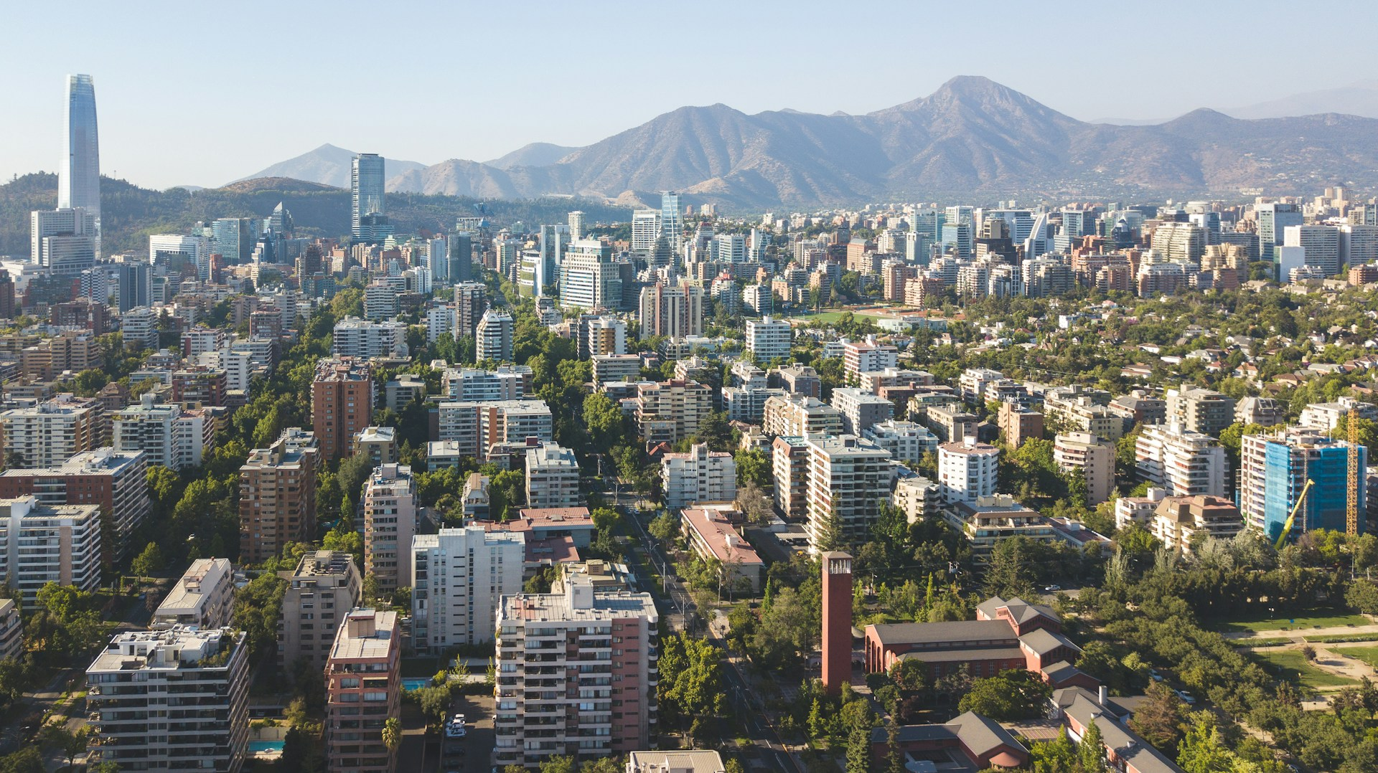
Oportunidades de reducción de emisiones, resistencia al cambio climático y equidad social
Introducción
Un acceso a la energía inseguro, insostenible e inasequible podría plantear problemas que se solapan con las emisiones, los riesgos climáticos y la desigualdad socioeconómica. Los distintos gobiernos locales tienen diversas estructuras y concepciones que podrían llevar a abordar el EAPP por separado o combinado con objetivos climáticos más amplios.
Teniendo en cuenta la falta de datos en muchos gobiernos locales, este solapamiento es una oportunidad para identificar dónde pueden compartirse los datos.
También es una oportunidad para aplicar soluciones que aborden múltiples retos, compartiendo y maximizando los limitados recursos de todos los departamentos.
© Francisco Kemeny, Unsplash

Slide 22
Comprender los activos del EAPP
Introducción
En el contexto del EAPP, el término "activos" se utiliza para describir las condiciones tecnológicas, infraestructurales y económicas que repercuten en el acceso a la energía y la mitigación de la pobreza.
Los activos pueden clasificarse en tres grandes grupos, según sus funciones:
Generación de energía
Transporte y distribución de energía
Consumo de energía
A lo largo de este conjunto de herramientas utilizamos los activos como marco para explorar las barreras, los poderes, las intervenciones y las partes interesadas para ayudarle a comprender mejor la EAPP en su contexto.
Las dos páginas siguientes presentan activos específicos dentro de los tres grupos principales de generación, transmisión y distribución, y consumo. Están ordenados en tres grupos principales:
Activos relacionados con la generación, transmisión y distribución en fases anteriores
Activos a nivel de distrito y de barrio del gobierno local
Activos a nivel de edificio

Slide 23













Tipos de activos del EAPP
Generación y distribución
Introducción
Adquisición de fuentes de energía
No renovables
generación de energía
Distritos y barrios
Solar
Transmisión de potencia
Alimentación
distribución
Hidro
Geotermia
Energía
almacenamiento
Generación de calor/frío urbana
Viento

Slide 24








Tipos de activos del EAPP
A escala de distrito y de barrio
Introducción
Residencial
y comerciales
edificios
Soluciones de microrredes
Eficiencia energética
de edificios
Energía
almacenamiento
Energía solar distribuida
generación
Baja emisión de carbono
calefacción y refrigeración
Equipos de cocina y combustibles limpios
Generación de energía de reserva
Distritos y barrios

Slide 25
Cómo utilizar este kit de herramientas
Utilización de módulos y herramientas
Introducción
Contenido del módulo
Cada módulo de este kit de herramientas comienza presentando el contexto y el contenido del módulo. El contenido se basa en los conceptos y el lenguaje de la EAPP de la investigación 2023 del GCoM, presentados de forma de una manera que desentraña sus experiencias como funcionarios de los gobiernos locales y construye sus próximos pasos.
Cada módulo se cierra con una "hoja de trabajo de chequeo". En ella se revisará si se han alcanzado los objetivos de los módulos, proporcionando un espacio para consolidar el aprendizaje y las reflexiones específicas de su gobierno local.
Utilización de las herramientas
Cada módulo contiene una herramienta para la planificación y el debate del EAPP. Las herramientas se han diseñado para guiarle y ayudarle a poner en práctica lo aprendido en el módulo.
Cada herramienta se ha desarrollado para ayudarle en
en su viaje único por la EAPP, teniendo en cuenta
sus contextos específicos. No hay un orden específico en el que deba completar las herramientas para ayudarle a su propio ritmo. Sin embargo, hemos proporcionado instrucciones para cada herramienta, sugiriendo:
cuándo es el momento adecuado para completar la herramienta;
quién debe participar en el proceso;
Por ejemplo, algunas herramientas contienen enlaces a bases de datos digitales, mientras que otras se sugieren como hojas de trabajo (impresas o en una pizarra digital).
o en una pizarra digital).

Slide 26
Cómo utilizar estas herramientas
Guías de herramientas y facilitación
Introducción
Las hojas de trabajo y herramientas de cada módulo también van acompañadas de guías que ofrecen pasos y sugerencias.
Esto incluye dos tipos de notas, como se muestra a continuación: burbujas de pasos para describir lo que debe hacerse en la hoja de trabajo, y notas para el facilitador o el usuario.
hoja de trabajo, y notas del facilitador o del usuario.
Hoja de trabajo
Burbujas
Para explicar lo que hay que hacer en una parte de una hoja de trabajo
Notas del moderador
Notas de usuario, ideas de facilitación y ejemplos

Slide 27
Cómo utilizar estas herramientas
Hojas de trabajo para el chequeo
Introducción
Al final de cada módulo hay una hoja de trabajo de revisión. En ellas se repasan los objetivos del módulo para consolidar lo que se ha aprendido sobre el contexto local del EAPP en el módulo.
Juntas, las hojas de trabajo formarán un folio de conocimientos de EAPP que podrá utilizar para consultarlos fácilmente.
He aquí un ejemplo de las hojas de trabajo del chequeo.
Las ciudades también pueden utilizar las preguntas del chequeo para otros formatos de participación. Por ejemplo, la lluvia de ideas colaborativa en línea a través de Miro y Google Jamboard, así como plataformas de encuestas en línea como Slido y Mentimeter.
Pregunta de reflexión relacionada con el objetivo del módulo
Espacio para anotar las reflexiones individualmente
o en grupo
Pregunta de reflexión relacionada con el objetivo del módulo
Pregunta de reflexión relacionada con el objetivo del módulo

Slide 28
Módulo 1
Conozca a sus partes interesadas del EAPP

Slide 29
Conozca a sus partes interesadas del EAPP
Módulo 1 - Conocer a nuestros interlocutores del EAPP
¿Quién está en la mesa de toma de decisiones?
Las partes interesadas más allá del gobierno local desempeñan un papel crucial a la hora de facilitar el acceso a la energía y aliviar la pobreza energética.
Las partes interesadas a nivel nacional, regional, municipal y comunitario desempeñan distintas funciones en la promoción del acceso a la energía y la lucha contra la pobreza energética.
Comprender este aspecto específico del EAPP permite a los gobiernos locales desarrollar sus planes de forma contextualizada.
Objetivos del módulo
Determinar qué socios nacionales, regionales, municipales y comunitarios son pertinentes para la planificación estratégica o la ejecución de las intervenciones del EAPP.
Comparar los grupos más implicados con los grupos a los que se debe dar espacio para participar y liderar intervenciones/soluciones.
Otros recursos útiles
Cuadernos de Acción Climática Inclusiva de las Ciudades C40

Slide 30
¿Quién participa en la toma de decisiones?
Módulo 1 - Conocer a nuestros interlocutores del EAPP
[Marcador de posición de imagen]
Saber quiénes son los principales interesados en una intervención y cómo se puede colaborar con ellos es fundamental para responder a la EAPP de forma significativa y eficaz.
La colaboración con organizaciones comunitarias que representan a grupos que sufren pobreza energética -o falta de acceso a la energía- permite que las intervenciones respondan a los contextos locales. Es posible que estas necesidades y retos específicos no queden reflejados en los informes y los datos cuantitativos.
Las partes interesadas del sector privado y sin ánimo de lucro también son clave. Puede asegurarse de que las acciones sean tecnológicamente viables consultando a proveedores de soluciones. Estos compromisos también pueden impulsar la aplicación mediante la financiación de proyectos y la investigación.
Por último, los colegas de los gobiernos nacionales y locales de todos los departamentos y organismos son útiles para encontrar oportunidades de sincronizar proyectos y financiación que garanticen el suministro de soluciones de EAPP.

Slide 31
Las partes interesadas del EAPP en
Ciudad del Cabo, Sudáfrica
Módulo 1 - Conocer a nuestros interlocutores del EAPP
Ciudad del Cabo es una ciudad portuaria de 4,6 millones de habitantes, donde la mayoría están conectados a proveedores de electricidad autorizados. Sin embargo, hay al menos 70.000 hogares informales sin conexión directa a la red, y otros más que acceden a la electricidad como "patios traseros" informales.
Para avanzar en diversos proyectos y soluciones, el personal municipal necesitaba identificar a las partes interesadas.
Por ejemplo, Eskom, una empresa estatal de servicios públicos de Sudáfrica, explota la mayor parte de los activos de generación de energía del país. A pesar de que la Ciudad del Cabo tiene una influencia limitada sobre las políticas e infraestructuras de Eskom,
la Ciudad desafió los derechos exclusivos de Eskom en los tribunales
en 2019.
Posteriormente, una enmienda a la Ley de Regulación de la Electricidad (2006) permitió a los municipios
adquirir electricidad a promotores energéticos del sector privado. Como resultado, el Ayuntamiento de Ciudad del Cabo convocó una licitación para adquirir 300 MW de energía renovable a productores independientes de energía (IPP).
El objetivo era reducir la dependencia de Eskom y mitigar los cortes de carga, mejorando así el acceso a una energía más asequible, fiable y sostenible.
a una energía más asequible, fiable y sostenible.

Slide 32
Intervenciones y partes interesadas de Ciudad del Cabo
Módulo 1 - Conocer a nuestros interlocutores del EAPP
Cada gobierno local tendrá sus propias intervenciones elegidas, en las que participarán distintas partes interesadas.
En Ciudad del Cabo, el ayuntamiento diseñó conjuntamente las intervenciones con las partes interesadas que se enumeran a continuación:
Soluciones | Contratación de energías renovables | Generación integrada a pequeña escala (SSEG) | Política básica gratuita de energías alternativas (en desarrollo) | Unidad de Servicios Energéticos para Personas con Bajos Ingresos de Ciudad del Cabo (LINES) | Iniciativa de resiliencia energética municipal (MER)
Tipo de intervención | Establecer marcos jurídicos y normativos para llevar a cabo intervenciones con participación del sector privado | Establecer marcos jurídicos y normativos para llevar a cabo intervenciones con participación del sector privado | Diseño de políticas y programas que tengan en cuenta las experiencias vividas y aporten beneficios socioeconómicos | Grupo de trabajo central para el acceso a la energía que dirija la propiedad, la coordinación y la participación de las partes interesadas. | Unirse a plataformas regionales e internacionales para compartir buenas prácticas, desarrollar soluciones y formar coaliciones de defensa.
Partes interesadas | Ciudad del Cabo Eskom | Ciudad del Cabo Productores de energía independientes | Ciudad del Cabo Hogares Municipios | Ciudad del Cabo Servicios energéticos para personas con bajos ingresos (LINES) | Ciudad del Cabo Productores de energía independientes

Slide 33



Gobernanza del EAPP
Módulo 1 - Conocer a nuestros interlocutores del EAPP
En el desarrollo de este kit de herramientas, muchas ciudades compartieron que un reto común para los gobiernos locales es la falta de una apropiación clara del EAPP.
El punto de partida más importante es contar con un equipo claro de EAPP que esté facultado para recopilar datos, colaborar con las partes interesadas y planificar intervenciones. Sin esto, los funcionarios de las administraciones locales encontrarán barreras a la hora de debatir cómo la EAPP supone un reto para los ciudadanos.
En esta página se presentan algunas posibles configuraciones de gobernanza del EAPP. Ninguna de ellas es superior como puntos de partida contextuales para el liderazgo en materia de acceso a la energía. A partir de aquí, los equipos del EAPP pueden empezar a planificar
cómo navegar por el gobierno local y las estructuras políticas nacionales para llevar a cabo la planificación y las intervenciones del EAPP.
Ejemplos de configuraciones de gobernanza del EAPP
en los gobiernos locales
 | Equipo del EAPP y/o funcionarios de un departamento específico (por ejemplo, equidad social y apoyo política energética e infraestructuras, suministro y calidad de la vivienda, etc.)
 | Grupo de trabajo sobre acceso a la energía con representantes de varios departamentos
 | Funcionarios con funciones relacionadas con el EAPP en varios departamentos

Slide 34
Herramienta de mapeo de las partes interesadas
Módulo 1 - Conocer a nuestros interlocutores del EAPP
Esta herramienta le ayudará a identificar quiénes son las partes interesadas para los distintos activos del EAPP en los que desea centrarse. Las hojas de trabajo de esta herramienta pueden copiarse y completarse varias veces, en función del enfoque específico que se necesite.
Colaborar con las principales partes interesadas puede ayudarle a diseñar y aplicar soluciones más impactantes. La colaboración con las partes interesadas también colma lagunas en las competencias disponibles de los gobiernos locales (Módulo 6).
Cuando esté listo para seleccionar las intervenciones prioritarias y actuar en consecuencia (módulo 7), podrá revisar esta guía y las hojas de trabajo para delimitar las partes interesadas clave.
Cuándo utilizar esta herramienta
Utilice esta herramienta cuando esté listo para trazar la constelación de partes interesadas a las que puede recurrir para obtener información sobre el acceso a la energía y la pobreza, y/o con las que puede colaborar para diseñar y ejecutar intervenciones.
Quién debe participar en la conversación
Personal de la administración local que conozca las intervenciones que le interesa explorar.
Montaje y logística sugeridos
Las páginas siguientes pueden imprimirse y utilizarse para centrar debates y conversaciones.

Slide 35
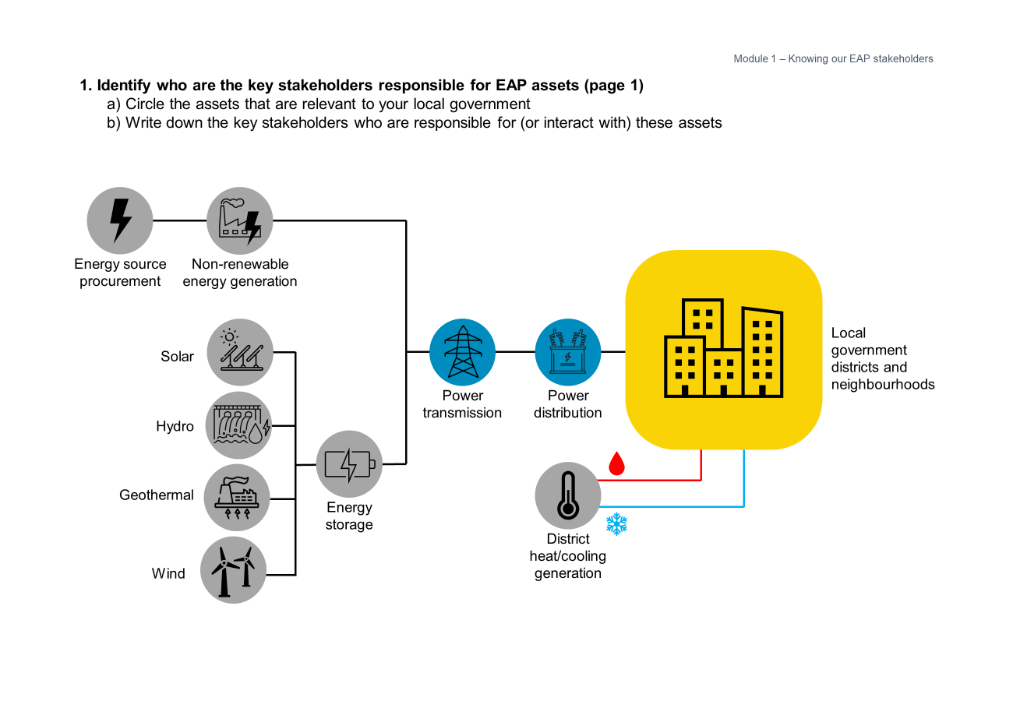
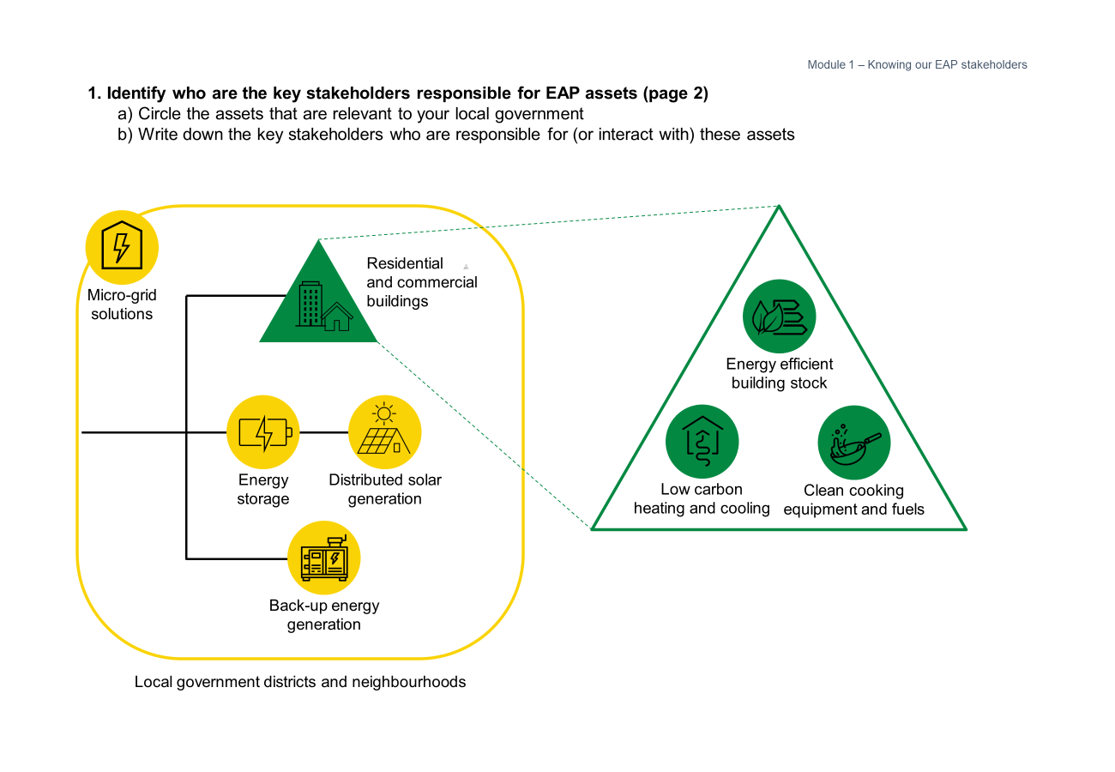
Herramienta y guía de facilitación
Identificación de las partes interesadas
Módulo 1 - Conocer a nuestros interlocutores del EAPP
1
Marque con un círculo los activos del EAPP en los que el equipo desea centrarse
Notas del moderador
Las principales partes interesadas podrían ser las organizaciones responsables de estos bienes y las comunidades que interactúan a menudo con estos sistemas.
2
Utilizando notas adhesivas
anota las principales partes interesadas en estos activos

Slide 36
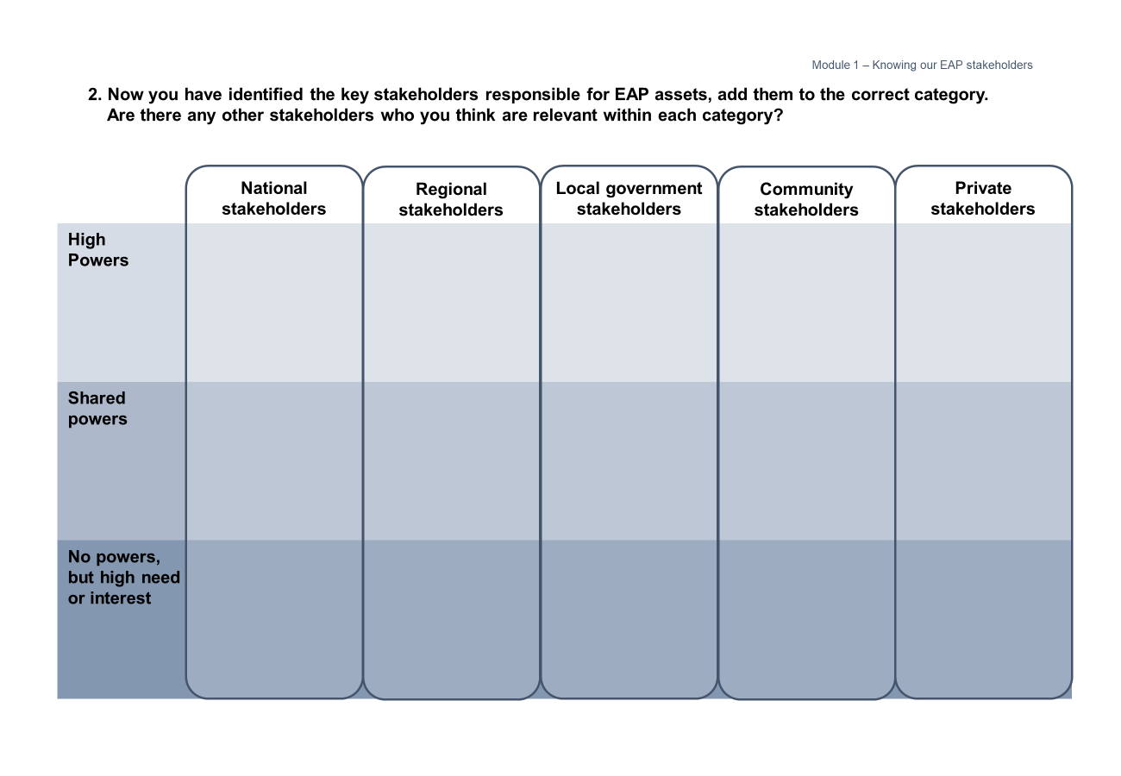
Herramienta y guía de facilitación
Identificación de las partes interesadas
Módulo 1 - Conocer a nuestros interlocutores del EAPP
1
Coloque la nota adhesiva en función del grado de poder que tengan las partes interesadas del EAPP en su ciudad.
Notas del moderador
Dentro de cada grupo de partes interesadas puede haber distintos grados de poder para temas/áreas específicos de la EAPP. Asegúrate de diferenciarlo en la tabla.
2
Añada las columnas de otras partes interesadas que pueda haber en su contexto local

Slide 37
Módulo 1 - Conocer a nuestros interlocutores del EAPP
1. Determinar quiénes son las principales partes interesadas responsables de los activos del EAPP (página 1)
  Marque con un círculo los activos que sean relevantes para su gobierno local
  Anote las principales partes interesadas responsables de estos activos (o que interactúan con ellos).
Adquisición de fuentes de energía
No renovables
generación de energía
Distritos y barrios
Solar
Transmisión de potencia
Alimentación
distribución
Hidro
Geotermia
Energía
almacenamiento
Generación de calor/frío urbana
Viento

Slide 38
Módulo 1 - Conocer a nuestros interlocutores del EAPP
1. Determinar quiénes son las principales partes interesadas responsables de los activos del EAPP (página 2)
  Marque con un círculo los activos que sean relevantes para su gobierno local
  Anote las principales partes interesadas responsables de estos activos (o que interactúan con ellos).
Residencial
y comerciales
edificios
Soluciones de microrredes
Eficiencia energética
de edificios
Energía
almacenamiento
Energía solar distribuida
generación
Baja emisión de carbono
calefacción y refrigeración
Equipos de cocina y combustibles limpios
Generación de energía de reserva
Distritos y barrios

Slide 39
Módulo 1 - Conocer a nuestros interlocutores del EAPP
2. Ahora que ya ha identificado a los principales responsables de los activos del EAPP, añádalos a la categoría correcta.
¿Hay otras partes interesadas que considere relevantes dentro de cada categoría?
Interesados nacionales
Interlocutores regionales
Administración local
Actores comunitarios
Partes interesadas privadas
Alta Poderes
Compartido poderes
Sin poderes, pero gran necesidad o interés

Slide 40
Hoja de trabajo del chequeo médico
Conocer a nuestros grupos de interés del EAPP
Módulo 1 - Conocer a nuestros interlocutores del EAPP
¿Quiénes son las principales partes interesadas en los distintos activos del EAPP?
Interesados nacionales
Interlocutores regionales
Actores municipales
Actores comunitarios
¿Qué otros grupos importantes deberían tener espacio y oportunidades para participar y liderar las intervenciones?

Slide 41
Módulo 2
Las historias como datos

Slide 42
Historias como datos
Módulo 2 - Las historias como datos
Comprender las experiencias vividas es vital para
una imagen completa de la EAPP en su contexto. El EAPP pretende complementar los indicadores existentes en el CRF analizando el Acceso a la Pobreza Energética desde el punto de vista de la experiencia vivida, lo que añade un matiz contextual a los indicadores y objetivos del EAPP, a la vez que desentraña el significado de los datos.
Desde una perspectiva sistémica, las interacciones de los hogares y las personas con los sistemas de suministro y facturación de energía apuntan a las soluciones infraestructurales, tecnológicas y políticas que los gobiernos locales pueden implantar o defender.
A nivel comunitario, las experiencias vividas de las consecuencias de la pobreza energética proporcionan datos cualitativos para que los gobiernos locales adapten los proyectos y el apoyo socioeconómico.
Objetivos del módulo
Haga una lluvia de ideas sobre las
"experiencias vividas" proporcionan puntos de partida para comprender el EAPP en su área de gobierno local.
Señale dónde las historias indican contextos o soluciones importantes que deben abordarse en las intervenciones de EAPP
Otros recursos útiles
Apoyo a los hogares vulnerables y con escasez de combustible: Herramientas para las autoridades locales
Cuadernos de Acción Climática Inclusiva de las Ciudades C40

Slide 43







Situar a las personas en el centro
Módulo 2 - Las historias como datos
Dado que el EAPP es una experiencia real de privación para la gente corriente, es importante basarlo en las identidades que hay detrás de las historias.
Tomar nota de los tipos de personas afectadas por los retos específicos del EAPP es clave para que los gobiernos locales comprendan qué identidades corren mayor riesgo.
Esto también podría permitir a los gobiernos locales priorizar y defender el apoyo a combinaciones específicas de identidades (por ejemplo, jóvenes de etnias minoritarias, ancianos con necesidades especiales, mujeres en condiciones laborales incómodas).
Algunos ejemplos de necesidades y experiencias específicas para cada categoría de identidad son:
 | Edad La falta de confort térmico puede provocar insalubridad en los hogares y desventajas educativas
 | Etnia La zonificación de los grupos étnicos marginados o desfavorecidos podría sufrir la falta de suministro de energía y combustible
 | Género La falta de acceso a la energía podría aumentar la carga de trabajo doméstico de las mujeres para recoger fuentes de combustible.
 | Necesidades especiales El suministro fiable de energía es fundamental para muchas tecnologías destinadas a personas con necesidades especiales
 | Nivel de ingresos Las personas con ingresos relativamente más bajos son menos capaces de hacer frente a la inestabilidad de los precios de la energía
 | Condiciones de vida y de trabajo La falta de generación de energía no contaminante y eficiente podría tener consecuencias negativas para la salud

Slide 44
Documentar historias
Módulo 2 - Las historias como datos
Esta herramienta le permitirá identificar y documentar las experiencias vividas de EAPP que el personal del gobierno local y otras partes interesadas más conocen de sus comunidades locales.
Esta hoja de trabajo es especialmente útil al principio de la andadura del EAPP de su gobierno local, sobre todo si aún no se dispone de datos cuantitativos o no se han recopilado.
También puede utilizarse para evaluar cómo estas historias pueden servir de "datos cualitativos" para medir el acceso a la energía y la pobreza.
Recomendamos realizar el ejercicio en forma de taller.
Cuándo utilizar esta herramienta
Como punto de partida para comprender la EAPP en sus comunidades y hogares, y a la hora de comprometerse con las comunidades.
Quién debe participar en la conversación
Departamentos de la administración local relacionados con infraestructuras y regulación energética, apoyo social, planificación urbana
Organizaciones comunitarias
Representantes de comunidades "de difícil acceso
Montaje y logística sugeridos
Las hojas de trabajo pueden imprimirse como carteles o añadirse a una pizarra virtual para utilizarlas con notas adhesivas.

Slide 45
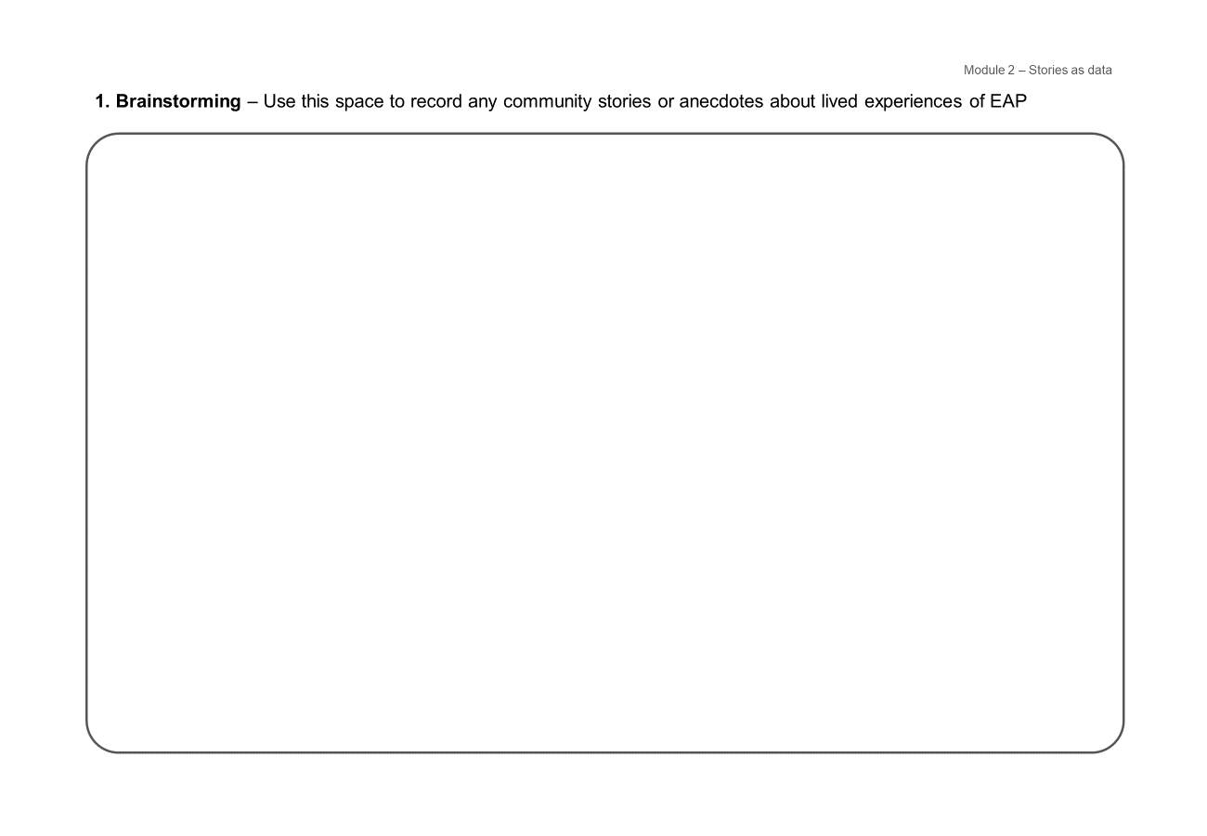
Herramienta y guía de facilitación
Lluvia de ideas
Módulo 2 - Las historias como datos
1
Añade notas adhesivas para cada historia sobre pobreza energética (o falta de acceso a la energía)
Notas del moderador
Las historias podrían estar relacionadas (pero no limitadas) a retos con:
Conexión o fiabilidad de la energía
Asequibilidad de la factura y sistemas de pago
Confort térmico en el hogar, el lugar de trabajo y la escuela
Consecuencias sanitarias, económicas y/o sociales de la pobreza energética o la falta de acceso a la energía

Slide 46
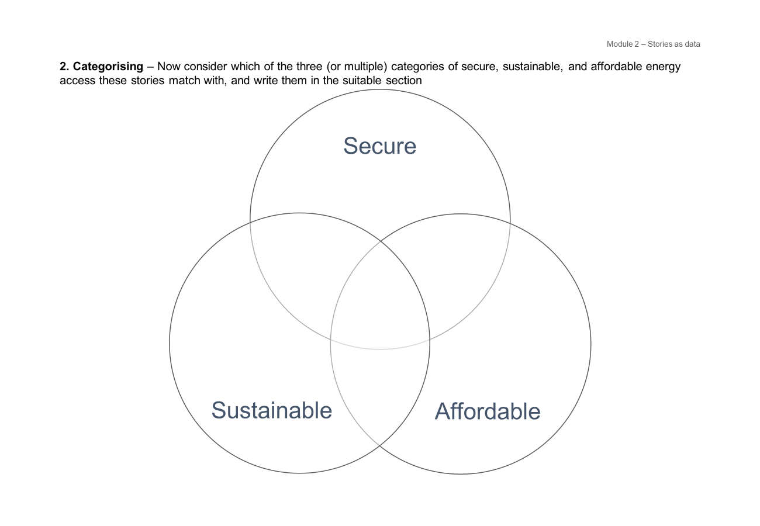
Herramienta y guía de facilitación
Categorización en energía segura, sostenible y asequible
Módulo 2 - Las historias como datos
2
Mueve las notas adhesivas a esta página, colocándolas según la categoría correspondiente de acceso a la energía
Notas del moderador
Algunas acciones pueden solaparse 2 o más categorías
*
Si es posible, empieza a agrupar las notas adhesivas por temas para el siguiente paso

Slide 47
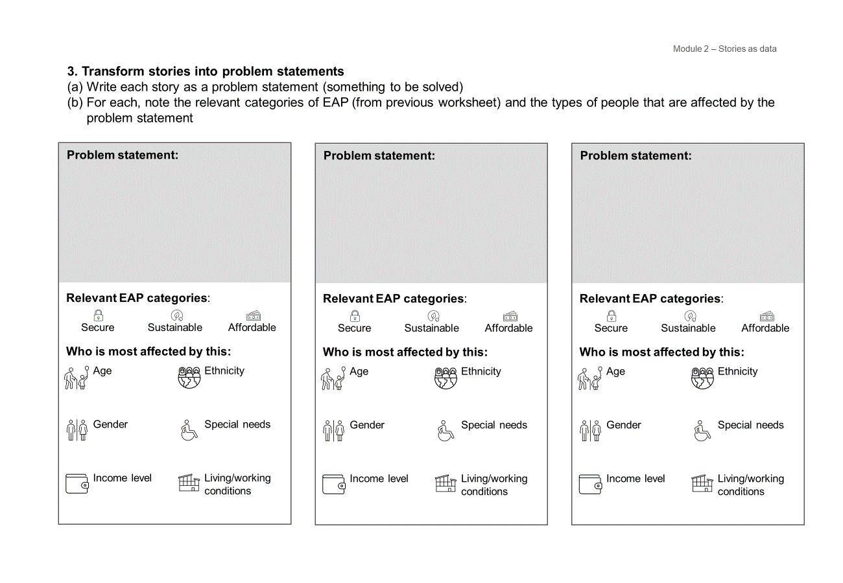
Herramienta y guía de facilitación
Planteamiento de problemas
Módulo 2 - Las historias como datos
Notas del moderador
El planteamiento del problema debe señalar el reto del EAPP como una situación que hay que debatir y resolver
3
Para cada grupo temático, resuma los retos en forma de enunciado del problema
4
Utilice los iconos para señalar la categoría del EAPP y el tipo de personas o comunidades afectadas por el enunciado del problema
Notas del moderador
Estas tarjetas de enunciado del problema pueden imprimirse y rellenarse en un taller, o para documentación y comunicación con las partes interesadas.

Slide 48
Módulo 2 - Las historias como datos
1. Lluvia de ideas - Utilice este espacio para anotar cualquier historia o anécdota de la comunidad sobre las experiencias vividas con la EAPP.

Slide 49
Módulo 2 - Las historias como datos
2. Categorización - Considera ahora con cuál de las tres (o múltiples) categorías de acceso seguro, sostenible y asequible a la energía encajan estas historias, y escríbelas en la sección correspondiente.
Segura
Asequible
Sostenible

Slide 50









Módulo 2 - Las historias como datos
3. Transformar las historias en planteamientos de problemas
Escribe cada historia como el enunciado de un problema (algo que hay que resolver)
Para cada uno de ellos, anote las categorías pertinentes de EAPP (de la hoja de trabajo anterior) y los tipos de personas que se ven afectadas por el enunciado del problema
Planteamiento del problema:
Planteamiento del problema:
Planteamiento del problema:
Categorías de EAPP pertinentes:
Categorías de EAPP pertinentes:
Categorías de EAPP pertinentes:
Segura | Sostenible | Asequible
Segura | Sostenible | Asequible
Segura | Sostenible | Asequible
A quién afecta más:
A quién afecta más:
A quién afecta más:
Edad | Etnia
Género | Necesidades especiales
Nivel de ingresos | Condiciones de vida y de trabajo
Edad | Etnia
Género | Necesidades especiales
Nivel de ingresos | Condiciones de vida y de trabajo
Edad | Etnia
Género | Necesidades especiales
Nivel de ingresos | Condiciones de vida y de trabajo

Slide 51
Hoja de trabajo del chequeo médico
Historias como datos
Módulo 2 - Las historias como datos
¿Cuáles son los historias destacadas de EAPP en sus comunidades locales? | ¿Cuáles son los principales problemas a resolver? | ¿Qué le dice la historia sobre las posibles soluciones?

Slide 52
Módulo 3
Cartografía de datos locales

Slide 53
Cartografía disponible datos locales
Módulo 3 - Cartografía de los datos locales disponibles
Los indicadores del EAPP abordan los tres atributos clave del acceso a la energía y evalúan el grado en que la energía es segura, sostenible y asequible.
La EAPP es un reto complejo y polifacético, contextual y único para cada gobierno local. Una combinación de factores como los precios locales de la energía, el parque inmobiliario local, los ingresos de los hogares, las necesidades energéticas de los hogares y el clima local contribuyen a crear experiencias y contextos específicos de EAPP.
La pobreza energética es una expresión directa de la privación en la vida cotidiana de una ciudad. Es tanto un contexto de fondo como un impacto experimentado por individuos, hogares y comunidades.
La herramienta de este módulo le ayudará a comprender qué datos tiene y cómo se alinean con los indicadores del EAPP.
Objetivos del módulo
Determinar qué datos son útiles y cruciales para comprender, comunicar y supervisar el EAPP en su área de gobierno local.
Comprender qué datos cuantitativos están y no están disponibles para los gobiernos locales, y las medidas para recopilar datos.
Otros recursos útiles
Datos abiertos del Banco Mundial
Datos anuales de la Agencia Internacional de la Energía (AIE)
Seguimiento del Objetivo de Desarrollo Sostenible 7 de las Naciones Unidas (ODS 7)
Indicadores de Regulación para la Energía Sostenible (RISE) del Banco Mundial
También se sugieren conjuntos de datos públicos específicos de cada región en la herramienta Excel de este módulo

Slide 54
¿Por qué son importantes los indicadores?
Módulo 3 - Cartografía de los datos locales disponibles
El seguimiento de los avances en relación con los indicadores del EAPP forma parte de los requisitos de elaboración de informes para todos los firmantes del GCoM, diseñados para ayudar a los gobiernos locales a comprender sus contextos de EAPP y actuar en pro de un futuro más sostenible.
Los indicadores del EAPP se dividen en obligatorios y no obligatorios, y globales y regionales. Se espera que los gobiernos locales informen sobre al menos un indicador obligatorio para cada atributo de acceso a la energía relevante para su región. También se les anima a que informen sobre indicadores globales y regionales no obligatorios.
Los gobiernos locales están bien situados para mejorar el acceso a la energía y aliviar la pobreza energética debido a su propiedad de la recopilación, el análisis y la comunicación de datos, y a su proximidad a los contextos locales, las historias y las experiencias vividas. Muchos gobiernos locales son propietarios de la recopilación, el análisis y la comunicación de datos socioeconómicos locales. Se trata de un área tanto de responsabilidad como de oportunidad.
Podemos preguntarnos:
¿Cómo pueden agregarse los datos
y comunicarse de forma sensible
sensibles y constructivas?
¿Cómo puede la recogida de datos implicar
comunidad local para que comparta
sus experiencias?
¿Cómo pueden utilizarse los datos para coordinar a las partes interesadas locales sobre soluciones para el acceso a la energía y la pobreza energética, y defender políticas y programas ante los gobiernos regionales y nacionales?

Slide 55
Los servicios públicos como fuentes de datos
Módulo 3 - La experiencia vivida como dato
Las empresas de servicios públicos como partes interesadas en el EAPP
Las empresas locales de servicios públicos pueden proporcionar muchos de los datos útiles incluidos en los indicadores globales obligatorios, no obligatorios y regionales no obligatorios. Es posible que las empresas de servicios públicos dispongan de datos pertinentes, pero no estén dispuestas a compartirlos con el municipio en el que operan. Por lo tanto, es importante abogar por que las empresas de servicios públicos compartan estos datos con los gobiernos locales. Los gobiernos locales también deben buscar la colaboración de las empresas de servicios públicos para acceder a los datos que poseen.
Si bien es posible que las pequeñas empresas de servicios públicos no puedan ofrecer una imagen completa a partir de sus datos, sí pueden contribuir a la comprensión de la EAPP dentro de los límites locales.
Ejemplos de indicadores de EAPP a los que las empresas de servicios públicos pueden ayudar a responder:
Combinación de fuentes de energía térmica (calefacción y refrigeración) consumida en su ciudad
Número medio de interrupciones del suministro eléctrico en
un mes (o año) normal
Capacidad energética total instalada dentro de los límites locales
Tasa de cobro de facturas de electricidad
Población que puede/está dispuesta a pagar la electricidad
Etc...

Slide 56
Herramienta de base de datos de indicadores del EAPP
Módulo 3 - Cartografía de los datos locales disponibles
Esta herramienta le permitirá identificar y documentar
qué indicadores del EAPP son más relevantes para su gobierno local. También se proporciona una biblioteca de enlaces a conjuntos de datos públicos para apoyar la recopilación de datos y la presentación de informes
al Marco Común de Reporte (CRF) del GCoM a través del CDP-ICLEI Track.
Para priorizar los datos, puede utilizar la información recopilada en el módulo 1 para determinar qué datos necesita en función de las historias descubiertas.
Los datos pueden relacionarse con las historias
del Módulo 2, sirviendo de "datos cualitativos"
para medir los indicadores obligatorios, no obligatorios y regionales del EAPP.
Descargue aquí esta herramienta basada en Excel
Cuándo utilizar esta herramienta
Puede utilizar esta herramienta cuando necesite informar sobre indicadores obligatorios, no obligatorios y regionales como parte del CRF del GCoM.
Quién debe participar en la conversación
Departamentos de la administración local relacionados con infraestructuras y regulación energética, apoyo social, planificación urbana
Empresas locales de servicios públicos
Montaje y logística sugeridos
Esta herramienta se presenta en un libro de Excel
con cuatro hojas separadas. La hoja de trabajo correspondiente a la segunda parte de esta herramienta puede imprimirse en grande y utilizarse
para orientar y fundamentar los debates sobre el acceso a la energía.

Slide 57
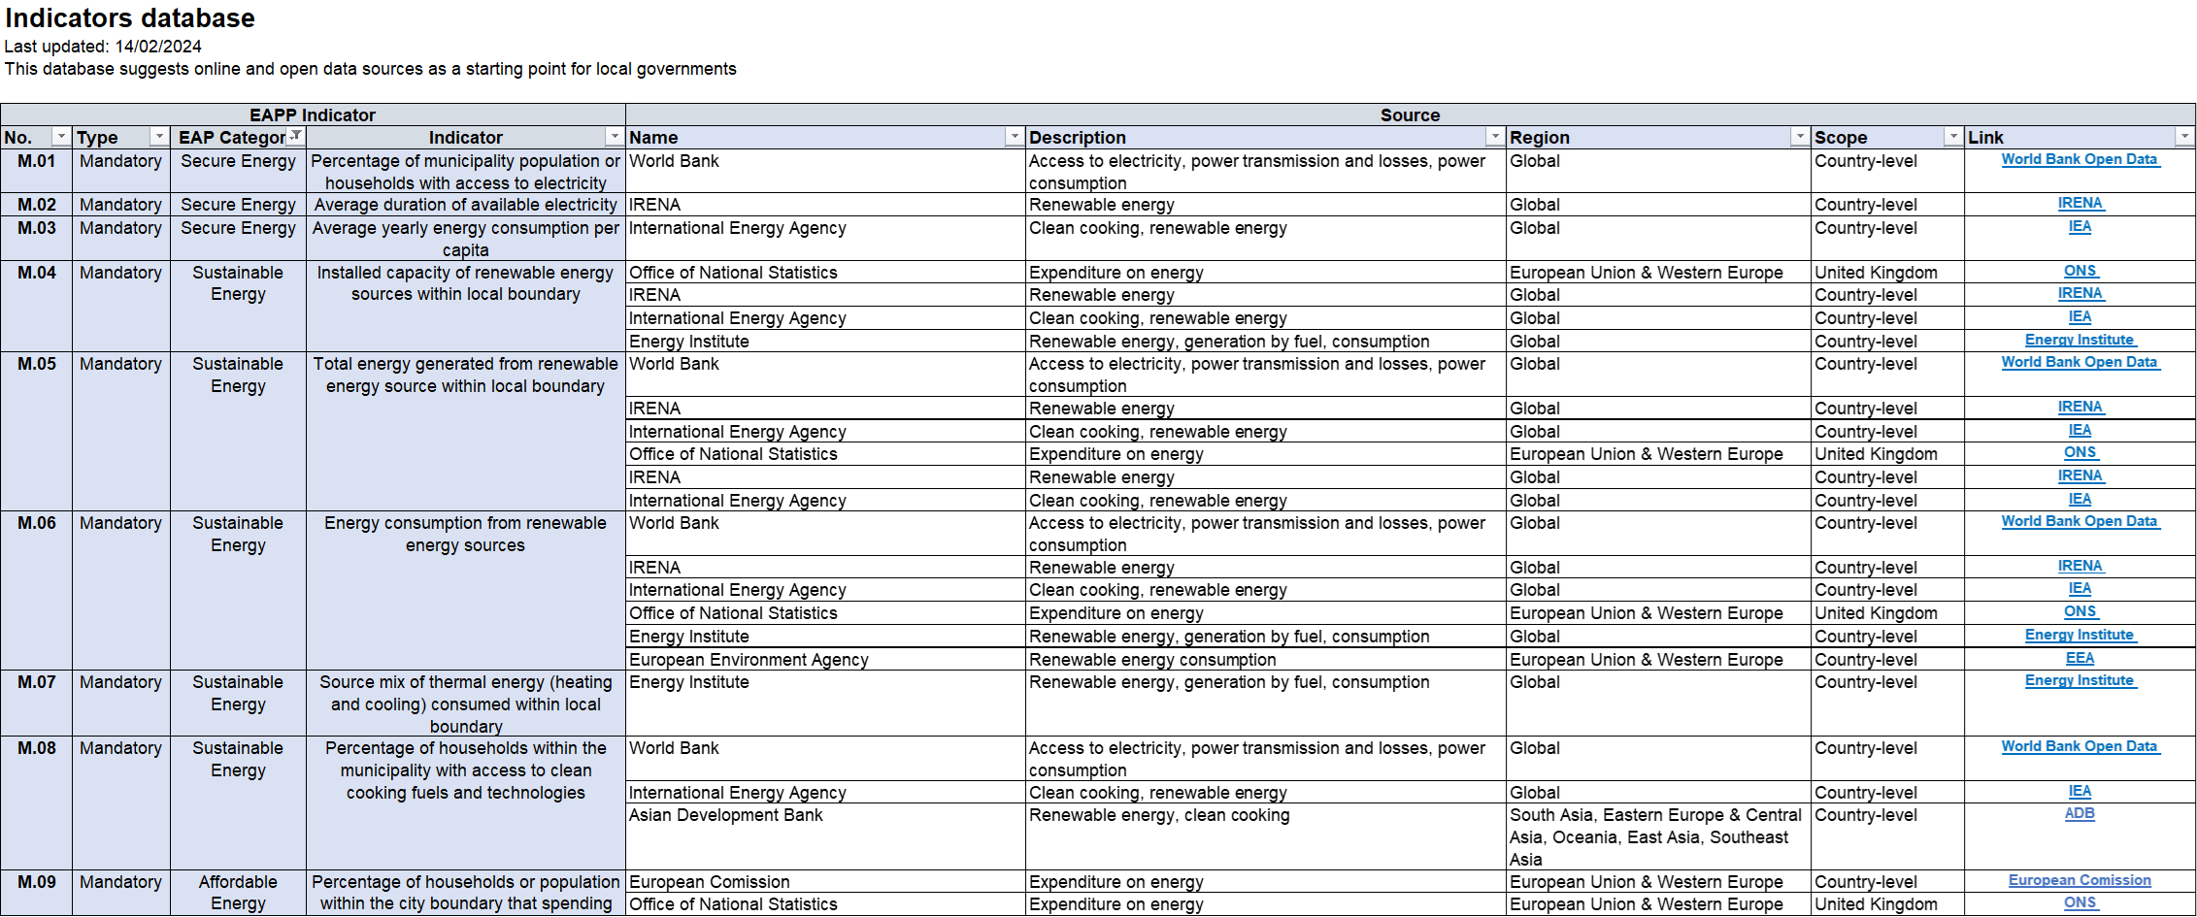
Herramienta y guía de facilitación
Base de datos de indicadores
Módulo 3 - Cartografía de los datos locales disponibles
1
Los indicadores del pilar EAPP del GCoM están organizados (y pueden filtrarse) por:
Indicadores obligatorios y no obligatorios
Categoría EAPP (seguro, sostenible, asequible
2
Los conjuntos de datos públicos propuestos
y enlazadas: la mayoría de ellas son datos nacionales o regionales.
o regionales

Slide 58
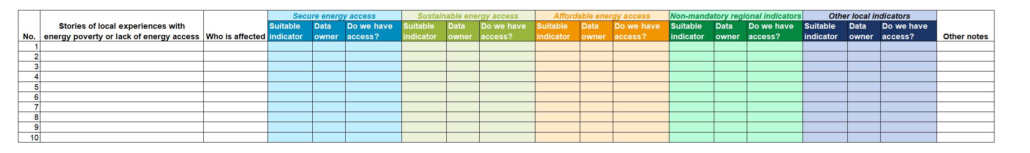
Herramienta y guía de facilitación
Hoja de trabajo para el mapeo de indicadores
Módulo 3 - Cartografía de los datos locales disponibles
Se incluye una plantilla adicional, como taller o herramienta de planificación para relacionar los datos pertinentes con los enunciados de los problemas
del Módulo 2.
Para cada categoría de EAPP, anote:
¿Qué indicador es útil?
(La hoja de base de datos de indicadores y/o las conclusiones del Módulo 2 pueden ser útiles)
¿Dónde se recopilan y/o gestionan estos datos por parte de su gobierno local o de partes interesadas externas?
¿Tiene usted o su equipo acceso a estos datos? ¿Cuáles son los pasos para obtener estos datos?

Slide 59
Ficha de chequeo
Cartografía de los datos locales disponibles
Módulo 3 - Cartografía de los datos locales disponibles
¿Qué datos cuantitativos recopila o a los que tiene acceso? | ¿Dónde se conservan estos datos en su administración?
¿Qué datos cuantitativos no recoge o a los que no tiene acceso? | ¿Qué fuentes de datos puede utilizar la herramienta?

Slide 60
Módulo 4
Desarrollo de una base de EAPP

Slide 61
Desarrollo de una
Línea de base del EAPP
Módulo 4 - Desarrollar una línea de base de EAPP
Los módulos 2 y 3 reúnen diferentes perspectivas sobre el EAPP y permiten a las ciudades y gobiernos locales desarrollar su comprensión de las cuestiones contextuales.
Es importante desarrollar y comprender la línea de base específica del EAPP de su gobierno local, ya que esta línea de base trazará el contexto local del acceso a la energía y la pobreza. Permite comparar el "antes" y el "después". Este primer paso permitirá planificar las intervenciones adecuadas para los gobiernos locales.
Objetivos del módulo
Redacte una definición de EAPP en su área de gobierno local que sea fácil de
comunicar y comprender por
de las partes interesadas

Slide 62
Herramienta Baselining
Módulo 4 - Desarrollar una línea de base de EAPP
Esta herramienta le ayudará a formular la línea de base de la EAPP para su contexto, basándose en las historias y los datos cuantitativos sobre la EAPP en su área de gobierno local. Esta línea de base de EAPP será probablemente única, teniendo en cuenta los múltiples factores que proporcionan una visión holística de la EAPP en sus hogares y comunidades.
Como primer paso de esta herramienta, anotarás en notas adhesivas los puntos clave de los datos cuantitativos y las principales experiencias vividas. Estas notas adhesivas se pueden secuenciar para completar la hoja de trabajo, guiándote hasta una línea de base en forma de breve párrafo.
Puede completar tantas versiones de esta hoja de trabajo como necesite para poder captar la línea de base de su contexto.
Cuándo utilizar esta herramienta
Elaborar una definición de EAPP específica para el contexto de su gobierno local. Las conclusiones de los Módulos 2 y 3 (o equivalentes) son aportaciones clave.
Quién debe participar en la conversación
Departamentos de la administración local relacionados con infraestructuras y regulación energética, apoyo social, planificación urbana
Organizaciones comunitarias
Montaje y logística sugeridos
Hojas de trabajo impresas como carteles o colocadas en una pizarra virtual. Serán útiles las notas adhesivas, en las que cada nota deberá contener 1 historia o punto de datos cuantitativos.

Slide 63
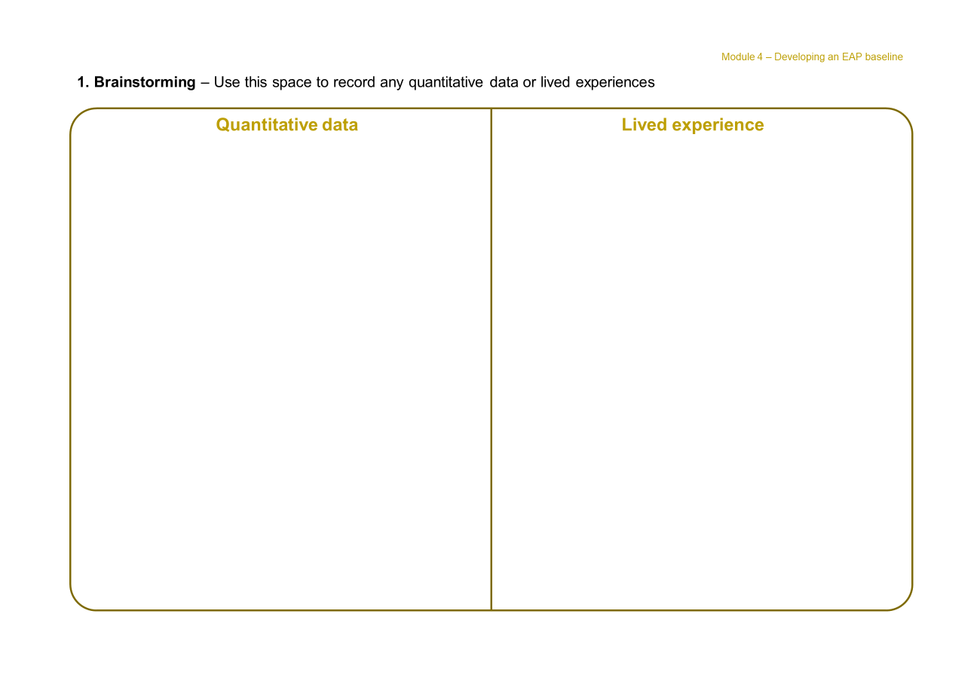
Herramienta y guía de facilitación
Recopilación de historias y datos cuantitativos
Módulo 4 - Desarrollar una línea de base de EAPP
Notas del moderador
En la medida de lo posible, comience a agrupar los temas de los datos y los relatos durante este debate.
1a
Anote los titulares de los datos que describen los problemas de acceso a la energía o la pobreza energética en su área de gobierno local (de las conclusiones del módulo 3, si se dispone de ellas)
1b
Anote las historias y/o enunciados de problemas que describan los retos del acceso a la energía o la pobreza energética en su área de gobierno local (de los hallazgos del Módulo 2, si están disponibles)
Ejemplo
La transición energética sostenible no suele ser una transición inmediata y de un solo paso; los hogares de Mozambique y Togo sin acceso a la electricidad dependen de múltiples fuentes de energía, incluida la biomasa, para diferentes aplicaciones y para proporcionar redundancia en el suministro.
Ejemplo
Indicador de transición de la combinación de fuentes de energía para calefacción y refrigeración

Slide 64
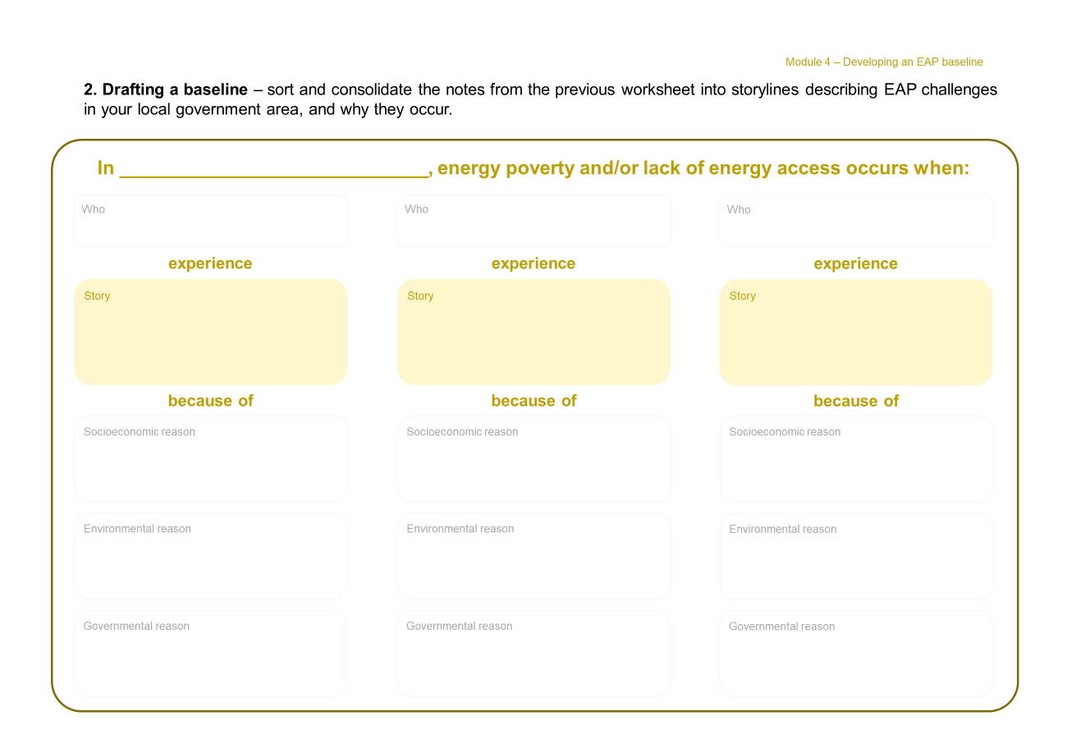
Herramienta y guía de facilitación
Recopilación de historias y datos cuantitativos
Módulo 4 - Desarrollar una línea de base de EAPP
Notas del moderador
Se pueden utilizar varias copias de esta ficha para recopilar más experiencias. No obstante, sugerimos que, en la medida de lo posible, la definición sea breve para facilitar la comunicación y la comprensión por parte de un público más amplio.
2
Resuma los temas agrupados en forma de título en el recuadro amarillo
3
Detallar las razones sociales, económicas, medioambientales, meteorológicas, gubernamentales y/o políticas de esta forma de pobreza energética o falta de acceso a la energía.

Slide 65
Módulo 4 - Desarrollar una línea de base de EAPP
1. Lluvia de ideas - Utilice este espacio para anotar cualquier dato cuantitativo o experiencia vivida.
Datos cuantitativos
Experiencia vivida

Slide 66
Módulo 4 - Desarrollo de una línea de base de EAPP
2. Redactar una línea de base - clasificar y consolidar las notas de la hoja de trabajo anterior en líneas argumentales que describan los retos de la EAPP en su área de gobierno local, y por qué se producen.
En _____________________________, la pobreza energética y/o la falta de acceso a la energía se produce cuando:
Quién
Quién
Quién
experiencia
experiencia
experiencia
Historia
Historia
Historia
debido a
debido a
debido a
Razón socioeconómica
Razón socioeconómica
Razón socioeconómica
Razón medioambiental
Razón medioambiental
Razón medioambiental
Razón gubernamental
Razón gubernamental
Razón gubernamental

Slide 67
Hoja de trabajo del chequeo
Desarrollar una línea de base del EAPP
Módulo 4 - Desarrollar una línea de base de EAPP
¿Cuál es el resumen de su área de retos?

Slide 68
Módulo 5
Comprender las barreras locales

Slide 69
Entendiendo las barreras locales
Módulo 5 - Conocer los obstáculos locales
Objetivos del módulo
Identificar por sí mismos los principales obstáculos a los que se enfrenta el personal de las administraciones locales para hacer frente a la pobreza energética o mejorar el acceso a la energía.
Debatir cuáles de estas barreras son obvias y tangibles, debidas al control por parte de otros actores, y/o a bloqueos narrativos en torno a lo que es posible para los residentes y las comunidades.
Debatir qué barreras están interrelacionadas dentro de la EAPP, u otros problemas locales y formas de privación.
Explorar los obstáculos y las competencias de los gobiernos locales pone de manifiesto la complejidad de su trabajo, como punto de partida para trazar posibles vías de avance. Exponer tales barreras puede ayudar a identificar oportunidades para innovar soluciones, dentro de sus administraciones o colaborando con las partes interesadas pertinentes de la comunidad, el sector privado, la región y el país.

Slide 70
¿Por qué pensar en barreras?
Módulo 5 - Comprender los obstáculos locales
Dar sentido a las experiencias cotidianas del personal de las administraciones locales en el progreso de las soluciones de EAPP.
A pesar de estar muy concienciados y comprometidos con la facilitación del acceso a la energía y la lucha contra la pobreza energética, muchos gobiernos locales se enfrentan a barreras específicas en su planificación y aplicación.
Comprender los retos locales a los que se enfrenta el personal de los gobiernos locales a la hora de abordar la EAPP es crucial para entender hacia dónde deben dirigirse los esfuerzos. La identificación y el análisis de los obstáculos a la EAPP permiten comprender cómo y por qué la planificación de los gobiernos locales -y la eficacia de sus esfuerzos- puede verse limitada.
Centrar soluciones y recursos
Exponer las barreras de los EAPP puede ayudar a identificar oportunidades para innovar soluciones. Esto podría hacerse dentro de las administraciones locales o colaborando con las partes interesadas pertinentes de la comunidad, el sector privado, la región y el país.

Slide 71

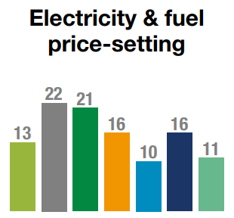
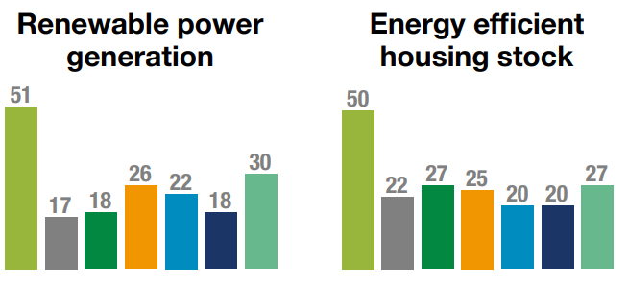
Barreras de acceso a la energía en las ciudades
Módulo 5 - Conocer los obstáculos locales
Barreras detectadas en la investigación de 2023
Hay siete categorías de barreras identificadas por los gobiernos locales en materia de EAPP:
Los tipos de barreras pueden cambiar en función de las distintas áreas de la EAPP. Algunos ejemplos de ámbitos de actuación de la EAPP pueden ser la generación de energía renovable, el parque de viviendas energéticamente eficientes, la calefacción/refrigeración con bajas emisiones de carbono o la fijación de precios de la electricidad y los combustibles, por citar sólo algunos. o la fijación de precios de la electricidad y el combustible.
Mientras que la financiación podría ser el principal motor de muchas de estas áreas de actuación, otras barreras como los datos son más frecuentes en aspectos de la EA como la fijación de precios de la electricidad y los combustibles.
    Soluciones de financiación
    Capacidad institucional y estructura de ejecución
    Falta de conocimiento y comprensión del contexto físico y humano
    Navegar por el panorama político
    Compromiso y colaboración con las partes interesadas
    Disponibilidad de datos
    Falta de liderazgo político
    El gráfico anterior procede del informe de investigación 2023, Unlocking Urban Energy Access and Poverty, en el que 74 firmantes del GCoM completaron una encuesta en línea y un análisis de datos sobre sus obstáculos, las competencias de los gobiernos locales y las iniciativas para mejorar el acceso a la energía y aliviar la pobreza energética. Este gráfico muestra las barreras que los encuestados consideran más significativas para las distintas áreas de actuación en materia de acceso a la energía.

Slide 72
Tipos de barreras
Módulo 5 - Comprender los obstáculos locales
Finanzas
Barreras relacionadas con el acceso a fondos y financiación de fuentes públicas, privadas y de las IFIs para el desarrollo y despliegue de planes de mejora del acceso a la energía.
Capacidad y estructura institucional
Desafíos relacionados con la capacidad limitada para proporcionar apoyo político y servicios empresariales para desarrollar y gestionar planes para mejorar el acceso a la energía, así como barreras creadas por la distribución/devolución de las competencias pertinentes entre los distintos niveles de gobierno.
Contexto físico y humano
Retos relacionados con la ubicación geográfica y las características demográficas de una ciudad o comunidad que pueden afectar a la viabilidad de los planes para mejorar el acceso a la energía, incluida la planificación histórica del uso del suelo.
Panorama político
Las políticas y normativas crean barreras a la entrada en el mercado o no crean un entorno político favorable a la mejora del acceso a la energía, por ejemplo limitando la capacidad de los proyectos energéticos a pequeña escala para establecer planes económicamente viables.
Compromiso y colaboración
Falta de compromiso y colaboración efectivos con las comunidades, el sector privado
y otras partes interesadas importantes, como los gobiernos de alto nivel.
Datos
Retos relacionados con la capacidad de un gobierno local para acceder a la información y adquirir los conocimientos necesarios para tomar decisiones eficaces.
Política y liderazgo
Desafíos relacionados con las ideologías o prioridades políticas imperantes, las tipologías de gobernanza
o la fuerza del liderazgo de los actores clave.

Slide 73
Identificar sus barreras
Módulo 5 - Conocer los obstáculos locales
Esta herramienta le servirá de guía para identificar los obstáculos a la EAPP en su contexto local, reconocer las relaciones y la interconexión entre estos obstáculos y tomar nota de otros problemas de su contexto que estén relacionados.
Comprender sus barreras es importante para seleccionar las intervenciones adecuadas y aplicarlas con eficacia. A diferencia de los relatos de experiencias locales del Módulo 1, estos tratan de los retos que se plantean en su trabajo diario como funcionarios de la administración local en la aplicación de políticas y soluciones para abordar la EAPP.
Si ya has completado módulos anteriores, te resultará útil reflexionar sobre el primer módulo para volver a examinar las historias que has encontrado y comprender por qué están presentes y cuáles son las barreras que las crean.
Cuándo utilizar esta herramienta
Puede utilizar esta herramienta cuando sepa cómo es el EAPP en su contexto y esté preparado para identificar las barreras a las que se enfrenta. Debería centrarse más en las barreras de su trabajo de EAPP que en las barreras de acceso de las comunidades con las que trabaja.
Quién debe participar en la conversación
Personal de la administración local que tenga una visión general del EAPP en el contexto de su ciudad.
Montaje y logística sugeridos
Las páginas siguientes pueden imprimirse como carteles grandes. Utiliza post-its o bolígrafos para completar las hojas de trabajo.

Slide 74
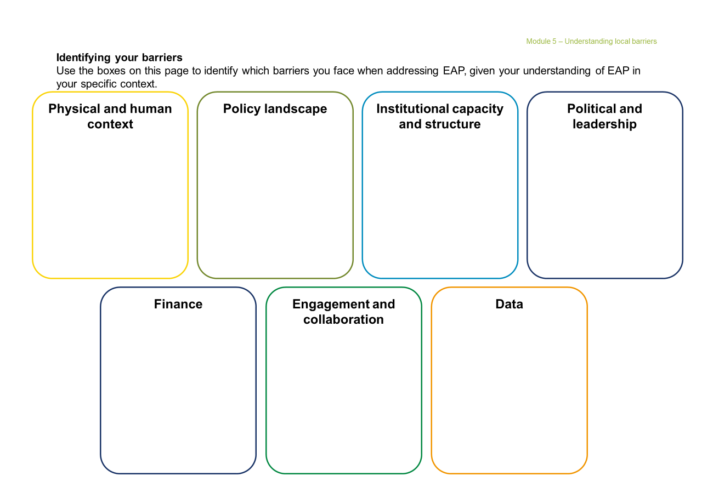
Herramienta y guía de facilitación
Identificar las barreras de los gobiernos locales
Módulo 5 - Comprender los obstáculos locales
Añada notas adhesivas para cada barrera de la administración local que usted y/o su equipo experimenten en el trabajo de EAPP.
Notas del moderador
Para facilitar el debate, imprime copias adicionales de esta hoja de ejercicios para:
Permitir que los colegas hagan una lluvia de ideas en hojas de trabajo individuales antes de un debate en grupo
Una hoja de trabajo más amplia para debatir y resumir los obstáculos de su gobierno local en cada categoría.
Notas del moderador
A la hora de pensar en los obstáculos, puede ser útil reflexionar sobre:
¿A qué barreras administrativas nos enfrentamos?
¿Existen obstáculos políticos?
¿Cuáles son las cosas cotidianas que nos hacen sentir que una solución o una política no son posibles?

Slide 75
Módulo 5 - Comprender los obstáculos locales
1. Identificar los obstáculos
Utilice las casillas de esta página para identificar los obstáculos a los que se enfrenta a la hora de abordar la EAPP, teniendo en cuenta lo que entiende por EAPP en su contexto específico.
Contexto físico y humano
Panorama político
Capacidad y estructura institucional
Política y liderazgo
Finanzas
Compromiso y colaboración
Datos

Slide 76
Módulo 5 - Comprender los obstáculos locales
Hoja de trabajo del chequeo médico
Comprender las barreras de la ciudad
¿Cuáles son los principales obstáculos? ¿Su experiencia para abordar la pobreza energética mejora el acceso a la energía?
¿Cuál es el tipo de barrera más difícil para su gobierno local?
¿Qué barreras están relacionadas
con otros problemas (o formas de privación) en su contexto?

Slide 77
Módulo 6
Maximizar las competencias locales disponibles

Slide 78
Maximizar las competencias locales disponibles
Módulo 6 - Maximizar las competencias locales disponibles
Objetivos del módulo
Autoidentificar los activos del EAPP en los que los gobiernos locales tienen competencias plenas, compartidas o nulas para influir en las políticas y aplicar soluciones.
Reflexionar y hacer una lluvia de ideas sobre cómo y dónde los gobiernos locales tienen poder de convocatoria y de incidencia política.
Otros recursos útiles
Paquete de recursos sobre los poderes de las ciudades para avanzar hacia una transición energética justa en Europa a través del alivio, la modernización y las energías renovables por C40 Ciudades
Centrar las acciones en las competencias y recursos disponibles
Los gobiernos locales suelen tener poderes directos limitados para controlar los activos y las funciones urbanas que generan y suministran energía. Comprender dónde tienen competencias los distintos niveles de gobierno, las empresas de servicios públicos y otras partes interesadas puede ayudar a los gobiernos locales a adoptar medidas eficaces mediante una colaboración específica.

Slide 79
Competencias de los gobiernos locales en los sectores del EAPP
Módulo 6 - Maximizar las competencias locales disponibles
Saber dónde se posee, se comparte o no se dispone de autoridad para tomar decisiones
El alcance de las competencias de los gobiernos locales sobre los activos urbanos y las funciones importantes para apoyar el acceso a la energía y aliviar la pobreza energética varían mucho según el contexto nacional y el tipo de activos. Caracterizar estas diferencias le ayudará a comprender dónde hay oportunidades para actuar.
Las competencias sobre los bienes del EAPP pueden clasificarse en cinco dimensiones principales, cada una de las cuales aborda una forma diferente en que el gobierno local puede ejercer poder e influencia.
Correlación de poderes con barreras
En función de la capacidad y las competencias disponibles, los gobiernos locales pueden utilizar diferentes enfoques para abordar sus obstáculos (módulo 5) al acceso a la energía, maximizando sus competencias disponibles a través de la colaboración.
Establecer la visión y la política
Capacidad para establecer la visión general, los objetivos, las estrategias y las políticas relativas al activo.
Propiedad/ explotación
La propiedad o la responsabilidad de explotar el bien y la política
Regulación del conjunto
La responsabilidad de establecer una normativa que regule los activos y los precios
Dimensiones
Aplicar la normativa
La responsabilidad de hacer cumplir la normativa que regula los activos y los precios
Presupuesto de control
La capacidad de controlar o establecer el presupuesto para el activo

Slide 80
Identificar sus poderes
Módulo 6 - Maximizar las competencias locales disponibles
Comprender las dimensiones del poder que usted tiene en su contexto nacional y local es importante para identificar los enfoques apropiados para abordar la EAPP: el poder de establecer la visión y la política, el poder de poseer/operar activos, el poder de establecer la regulación, el poder de hacer cumplir la regulación y el poder de controlar el gasto presupuestario.
Esta herramienta le permitirá mapear sus poderes, desentrañando la complejidad a través de:
Poder de convocatoria (participación y colaboración de las partes interesadas)
Poderes de promoción (ante el gobierno nacional y otros organismos regionales o mundiales)
Competencias directas (control del gobierno local)
Cuándo utilizar esta herramienta
Esta herramienta es especialmente útil si se tiene una idea básica de cómo es el EAPP en su contexto (de los módulos 1 a 5).
Quién debe participar en la conversación
Personal de la administración local que tenga una visión general de las conclusiones de los módulos 1 a 5, y cualquier otro personal de la ciudad que trabaje con EAPP.
Montaje y logística sugeridos
Imprime la cuadrícula de poderes en forma de póster grande para identificar los poderes de tu ciudad en cada dimensión.
Puedes utilizar tres colores diferentes de notas adhesivas para marcar el grado de poderes de cada área de convocatoria, defensa o poderes directos.

Slide 81
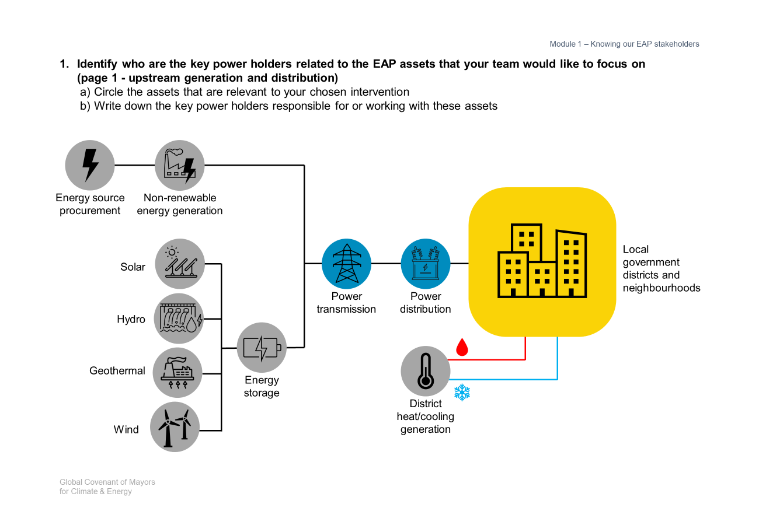
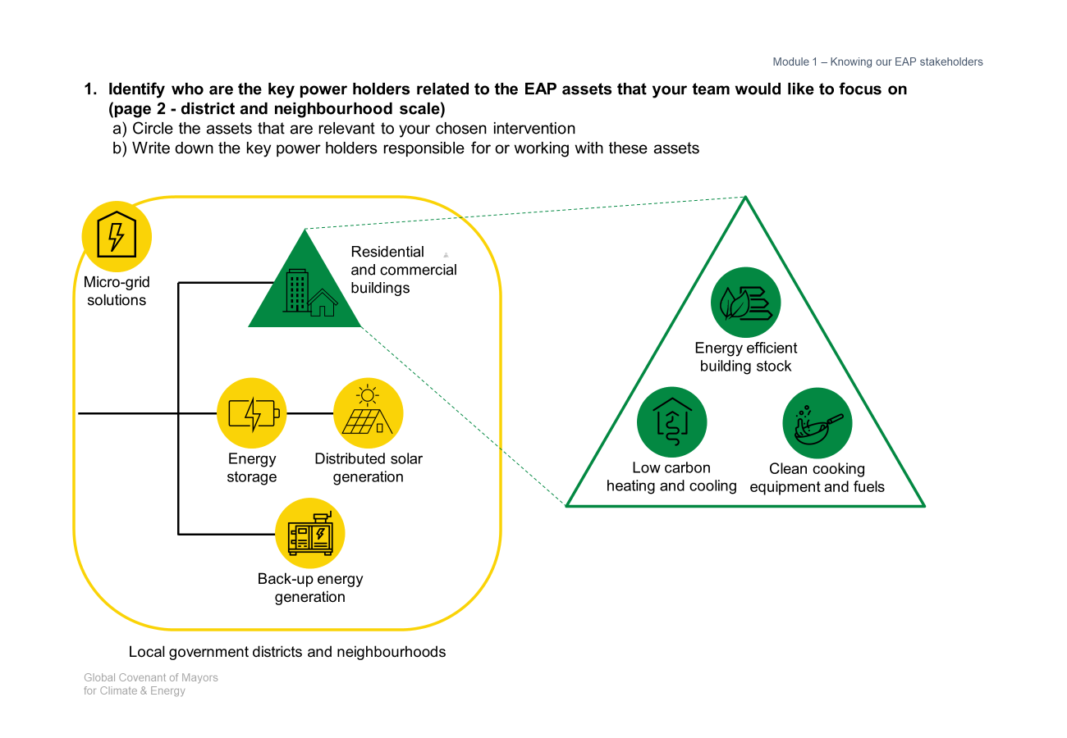
Herramienta y guía de facilitación
Identificación de activos y alcance del EAPP
Módulo 6 - Maximizar las competencias locales disponibles
Notas del moderador
Este paso es opcional, sobre todo si has realizado este ejercicio en el módulo 1 y tienes el mismo enfoque.
1
Marque con un círculo los activos del EAPP en los que el equipo desea centrarse
Notas del moderador
Utiliza notas adhesivas o bolígrafos de distintos colores para anotar si los poderes son de convocatoria, de defensa o de control directo.
2
Utiliza notas adhesivas,
Escriba los titulares de los poderes clave para estos activos

Slide 82
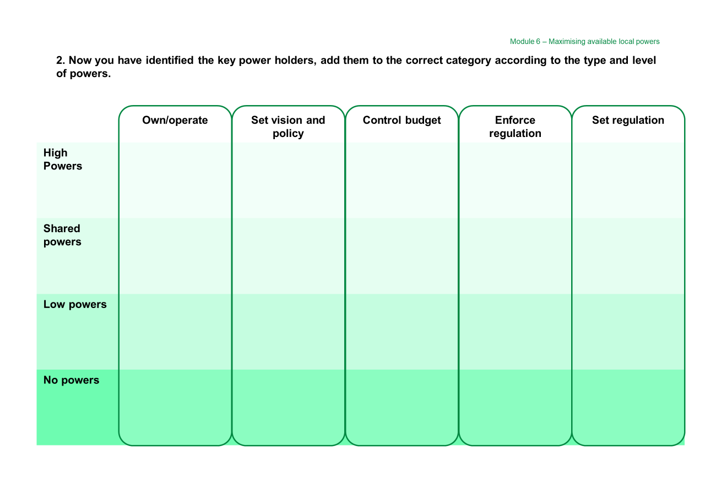
Herramienta y guía de facilitación
Análisis de poderes
Módulo 6 - Maximizar las competencias locales disponibles
Colocar notas adhesivas para que cada organización anote su nivel y tipo de competencias para el aspecto del control sobre los activos del EAPP.
Es posible que tenga que añadir más de una nota adhesiva para una organización si ésta controla más de un aspecto de un activo del EAPP

Slide 83
Módulo 6 - Maximizar las competencias locales disponibles
Identifique quiénes son los principales titulares del poder relacionados con los activos del EAPP en los que su equipo desea centrarse
(página 1 - generación y distribución aguas arriba)
  Marque con un círculo los activos que sean pertinentes para la intervención elegida
  Anote los principales responsables de estos activos o que trabajan con ellos.
Adquisición de fuentes de energía
No renovables
generación de energía
Distritos y barrios
Solar
Transmisión de potencia
Alimentación
distribución
Hidro
Geotermia
Energía
almacenamiento
Generación de calor/frío urbana
Viento

Slide 84
Módulo 6 - Maximizar las competencias locales disponibles
Identifique quiénes son los principales detentadores del poder en relación con los activos del EAPP en los que su equipo desea centrarse
(página 2 - a escala de distrito y de barrio)
  Marque con un círculo los activos que sean pertinentes para la intervención elegida
  Anote los principales responsables de estos activos o que trabajan con ellos.
Residencial
y comerciales
edificios
Soluciones de microrredes
Eficiencia energética
de edificios
Energía
almacenamiento
Energía solar distribuida
generación
Baja emisión de carbono
calefacción y refrigeración
Equipos de cocina y combustibles limpios
Generación de energía de reserva
Distritos y barrios

Slide 85
Módulo 6 - Maximizar las competencias locales disponibles
2. Ahora que ha identificado a los titulares de los poderes clave, añádalos a la categoría correcta según el tipo y el nivel de poderes.
Propiedad/operación
Establecer la visión y la política
Presupuesto de control
Hacer cumplir la normativa
Regulación del conjunto
Alta Poderes
Compartido poderes
Baja potencia
Sin poderes

Slide 86
Ficha de chequeo
Maximizar las competencias municipales disponibles
Módulo 6 - Maximizar las competencias locales disponibles
¿Qué activos del EAPP tiene usted plenos, compartidos o ningún poder para influir en la política y realizar intervenciones?
Plenos poderes para influir
Poderes compartidos para influir
¿Con quién compartes estos poderes?
Poderes de influencia bajos
¿Qué partes interesadas tienen competencias?

Slide 87
Módulo 7
Diseño de intervenciones de EAPP

Slide 88
Diseño de intervenciones de EAPP
Módulo 7 - Diseño de intervenciones de EAPP
Objetivos del módulo
Reflexionar sobre el interés de su gobierno local por intervenciones específicas en función del horizonte temporal, la capacidad actual y las competencias disponibles.
Autoidentificar qué intervenciones son prioritarias y adecuadas para su gobierno local y sus residentes.
Detallar las intervenciones y dividirlas en pasos más pequeños
Otros recursos útiles
Herramientas de política de eficiencia energética de la Agencia Internacional de la Energía
Kit de herramientas para políticas de minirredes de REN21
Hay cinco intervenciones diferentes que los gobiernos locales pueden emplear para mejorar el acceso a la energía y reducir la pobreza energética:
Políticas y normativa
Colaboración de las partes interesadas
Capacitación interna y recopilación de datos,
Inversión y financiación
Programas dirigidos por las ciudades.
Es importante señalar que estas intervenciones están influidas por las barreras y las estructuras de poder en las que operan. Esta relación se explorará en la herramienta de este módulo.
Estas intervenciones se basan en el Informe de Investigación 2023 sobre el desbloqueo del acceso a la energía, a partir de una investigación documental y una encuesta en línea completada por 74 signatarios del GCoM que preguntaron sobre iniciativas para mejorar el acceso a la energía y aliviar la pobreza energética. Estas intervenciones se denominan palancas, pero la palabra intervención es un mejor representante entre la base de pruebas y la acción real a la que se llegará.

Slide 89
Intervenciones del EAPP
Módulo 7 - Diseño de intervenciones de EAPP
Los enfoques pueden demostrarse concretamente en los tipos de intervenciones que los gobiernos locales utilizan para abordar la pobreza energética y avanzar en el acceso a la energía.
Los gobiernos locales pueden referirse a estas diferentes intervenciones como punto de partida para comprender dónde se encuentran en su camino hacia el acceso a la energía.
Estas intervenciones también pueden
como inspiración para posibles acciones. Deben adaptarse para reflejar el contexto único de su gobierno local.
Políticas y normativa
Las intervenciones en esta categoría se centran en el establecimiento de políticas y normativas que permitan las intervenciones de los gobiernos locales, la innovación del sector privado y el desarrollo de las partes interesadas de la comunidad.
Colaboración de las partes interesadas
Acciones de los gobiernos locales para colaborar con las comunidades, el sector privado y otros niveles y ramas del gobierno en la recopilación de datos y la aplicación de soluciones de acceso a la energía.
Capacitación interna y recopilación de datos
Intervenciones para aumentar las capacidades técnicas y de recursos de los gobiernos locales, así como para establecer un seguimiento, evaluación y presentación de informes claros.
Inversión y financiación
Intervenciones para garantizar la financiación local, nacional e internacional de soluciones para la aplicación de políticas y programas de acceso a la energía.
Programas municipales
Cuando las soluciones de acceso a la energía no tienen coste
o administrativos para programas a gran escala y diversas infraestructuras y activos, los gobiernos locales pueden emprender directamente programas y proyectos.

Slide 90
Enfoques para diseñar intervenciones de EAPP
Módulo 7 - Diseño de intervenciones de EAPP
Cambiar la perspectiva de la acción
A la hora de identificar y desarrollar intervenciones basadas en contextos únicos y recursos limitados, sugerimos que los gobiernos locales reflexionen sobre los tres enfoques enumerados a la derecha para abordar sus obstáculos al acceso a la energía.
Se trata de un cambio en la forma de hablar, priorizar y evaluar las acciones. Esto es especialmente importante cuando los resultados de la planificación y aplicación del acceso a la energía pueden no ser inmediatos u obvios. Los beneficios también pueden no ser apreciados por aquellos menos preocupados por la pobreza energética.
Estos enfoques pueden introducirse de forma iterativa y creciente en la gobernanza, las políticas y los programas, así como en la elaboración de informes. Además, se solapan y refuerzan mutuamente, ya que no sólo sirven para mejorar el acceso de las comunidades a la energía, sino también para otras prioridades de los gobiernos locales en materia de sostenibilidad, equidad social y otros ámbitos.
Evaluar los resultados a corto y largo plazo
Dar prioridad a los complejos compromisos comunitarios, del sector privado y verticales que pueden no producir resultados tangibles ni inmediatos.
Asignación de capacidades eficiente, eficaz y equitativa
Proporcionar al personal de la ciudad la claridad y el mandato necesarios para asignar recursos a una planificación y unos resultados equitativos en su trabajo diario.
Maximizar las competencias disponibles mediante la colaboración
Buscar espacios, partes interesadas y oportunidades dentro de sus competencias disponibles para maximizar su innovación, sus programas y su promoción.

Slide 91
Identificación de intervenciones clave
Módulo 7 - Diseño de intervenciones de EAPP
Entender qué intervenciones son apropiadas para su gobierno local dada su estructura de gobierno única, los retos de la EAPP y otros factores contextuales es un paso importante para poder abordar la EAPP en su área.
Esta herramienta le ayudará a determinar qué intervenciones puede utilizar y a comprender cuándo se obtienen resultados, el nivel de capacidad de la administración local necesario y las competencias que deben aprovecharse al máximo para aplicar con éxito la intervención.
Esta herramienta también le orientará sobre cómo definir las intervenciones elegidas como pasos más pequeños y factibles.
Las hojas de trabajo de esta sección proponen intervenciones y ofrecen espacio para que usted determine cómo podrían aplicarse en su contexto.
Cuándo utilizar esta herramienta
Utilice esta herramienta cuando esté preparado para comprender qué intervenciones puede llevar a cabo su gobierno local para abordar el EAPP.
Quién debe participar en la conversación
El personal de la administración local puede utilizar esta herramienta, reconociendo que las partes interesadas clave que deben participar en las intervenciones elegidas pueden ir más allá de los departamentos específicos de la ciudad.
Montaje y logística propuestos
Las hojas de trabajo de esta sección enumeran las intervenciones sugeridas. Marque las casillas para indicar las intervenciones que le interesan. Hay espacio para que anote sus observaciones e indique cómo podría aplicarse la intervención en su contexto.
La segunda hoja de trabajo puede utilizarse como demostrador de intervenciones que le gustaría hacer progresar y poner en práctica.

Slide 92
Etiquetas de intervención
Módulo 7 - Diseño de intervenciones de EAPP
Las intervenciones de esta sección se presentan con "etiquetas", que sugieren el horizonte temporal, la demanda de recursos y capacidades, y los poderes necesarios para ejecutar la intervención. Sin embargo, cada contexto es diferente, por lo que también hay espacio para registrar las etiquetas específicas pertinentes para su situación.
Horizonte temporal en el que los resultados serán más visibles y tangibles |  | El nivel de exigencia sobre la capacidad y los recursos de los gobiernos locales |  | Competencias del gobierno local que la intervención aplicará y maximizará
 | A corto plazo 1-3 años |  | Fácil de ganar Factible con los recursos existentes |  | Poderes exclusivos Los gobiernos locales son los únicos competentes
 | A medio plazo 3-10 años |  | Acción en colaboración Incluye el compromiso con las partes interesadas internas y locales |  | Competencias compartidas Los gobiernos locales tienen autoridad única o compartida
 | A largo plazo Más de 10 años |  | Amplia colaboración Incluye el compromiso con agentes regionales y nacionales |  | Poderes limitados Los gobiernos locales tienen autoridad compartida o nula

Slide 93
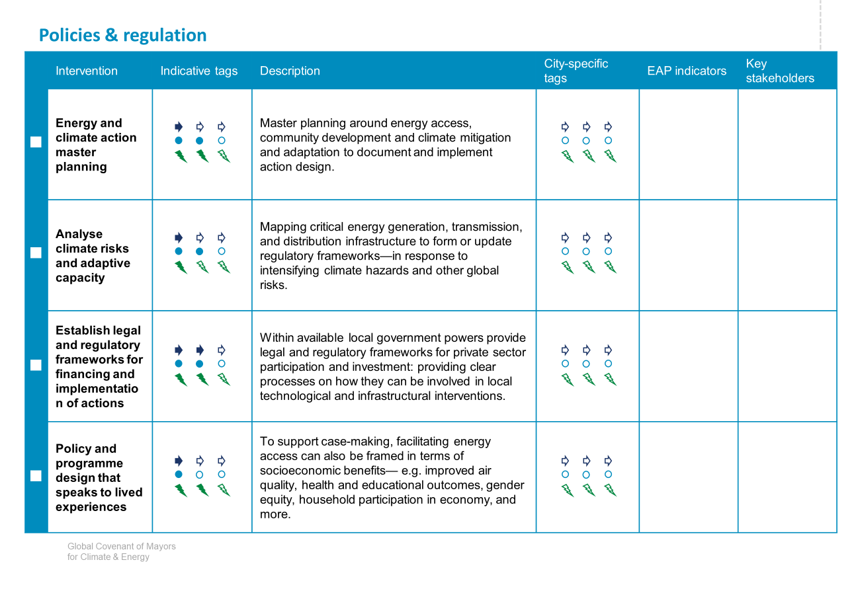
Herramienta y guía de facilitación
Identificación y personalización de las intervenciones locales
Módulo 7 - Diseño de intervenciones de EAPP
Como punto de partida, se incluye una lista de intervenciones sugeridas a partir de investigaciones anteriores en 2023
Utilice estas columnas para anotar el contexto de su propio gobierno local, las necesidades e indicadores del EAPP abordados y las principales partes interesadas en la acción
Marque estas casillas si las intervenciones son de su interés
En los debates de planificación, utilice marcadores y/o notas adhesivas para hacer comentarios o ediciones de las intervenciones -
para que se ajusten al contexto y las necesidades de su gobierno local.
Notas del moderador
Aquí se pueden utilizar los indicadores del módulo 2 o elegir entre los indicadores del EAPP.

Slide 94
Políticas y normativa
 | Intervención | Etiquetas indicativas | Descripción | Etiquetas específicas de la ciudad | Indicadores del EAPP | Principales interesados
 | Planificación general de la energía y la acción por el clima |  | Planificación general en torno al acceso a la energía, el desarrollo comunitario y la mitigación y adaptación al cambio climático para documentar y aplicar el diseño de las medidas.
 | Analizar los riesgos climáticos y la capacidad de adaptación |  | Cartografiar las infraestructuras críticas de generación, transmisión y distribución de energía para crear o actualizar marcos normativos en respuesta a la intensificación de los peligros climáticos y otros riesgos mundiales.
 | Establecer marcos jurídicos y reglamentarios para la financiación y ejecución de las acciones |  | Dentro de las competencias disponibles de los gobiernos locales, proporcionar marcos jurídicos y normativos para la participación y la inversión del sector privado: ofrecer procesos claros sobre cómo pueden participar en las intervenciones tecnológicas y de infraestructuras locales.
 | Diseño de políticas y programas que tengan en cuenta las experiencias vividas |  | Para apoyar la justificación, la facilitación del acceso a la energía también puede enmarcarse en términos de beneficios socioeconómicos, como la mejora de la calidad del aire, los resultados sanitarios y educativos, la igualdad de género, la participación de los hogares en la economía, y otros.

Slide 95
Colaboración de las partes interesadas
 | Intervención | Etiquetado indicativo | Descripción | Etiquetado específico de ciudades | Indicadores del EAPP | Principales interesados
 | Programas comunitarios de recogida de datos |  | Facilitar la recopilación y documentación de datos cuantitativos y cualitativos de experiencias vividas, dirigidas por líderes locales y residentes.
 | Co-diseñar soluciones con las comunidades locales que respondan a contextos y necesidades específicos. |  | Integrar los pasos analíticos y de participación de las partes interesadas en los procesos de diseño de políticas y programas para garantizar que se basan en las experiencias concretas vividas en las comunidades y los hogares y se aplican a ellas.
 | Colaboración con el sector privado y el mundo académico |  | Aprovechar los conocimientos del sector privado y del mundo académico para diseñar soluciones técnicas y ejecutar proyectos, y ofrecer oportunidades de formación a la comunidad.
 | Transparente y procesos documentados |  | Para apoyar la justificación, la facilitación del acceso a la energía también puede enmarcarse en términos de beneficios socioeconómicos, como la mejora de la calidad del aire, los resultados sanitarios y educativos, la igualdad de género, la participación de los hogares en la economía y otros.
 | Colaborar con los agentes nacionales y regionales del acceso a la energía |  | Conectar con organismos nacionales y regionales y con el proveedor de energía para abogar por soluciones infraestructurales, legislativas o financieras.
 | Coordinar a las partes interesadas y los datos para el compromiso nacional |  | Conectar y facilitar a las partes interesadas locales y regionales la defensa concertada de la aplicación de medidas nacionales.

Slide 96
Capacitación interna y recopilación de datos
 | Intervención | Etiquetado indicativo | Descripción | Etiquetado específico de ciudades | Indicadores EAPP | Principales interesados
 | Grupo de trabajo central para el acceso a la energía |  | Crear y encargar a una única entidad municipal coordinadora que dirija la apropiación, la coordinación y la implicación de los departamentos del gobierno local, los actores políticos regionales y nacionales pertinentes y las partes interesadas del sector privado y de la comunidad.
 | Unirse a las plataformas internacionales |  | Participar en plataformas regionales e internacionales sobre el acceso a la energía para debatir los retos comunes; posibilitar oportunidades para compartir las mejores prácticas, desarrollar soluciones comunes y formar coaliciones de defensa.
 | Redes e infraestructuras de recogida de datos |  | Crear redes entre los departamentos de los gobiernos locales y las agencias externas pertinentes o los socios del sector privado para recopilar conjuntos de datos sobre la pobreza energética y el acceso a la energía. Esto debería estar respaldado por un repositorio central de datos sobre el acceso a la energía con vistas a un análisis más profundo y a la elaboración de políticas, programas e integración vertical.
 | Análisis de datos y elaboración de casos |  | Recopilar una base de datos que proporcione una metodología coherente y sistémica para legitimar las soluciones de acceso a la energía con vistas a la elaboración de políticas y a la financiación de proyectos, señalando las deficiencias infraestructurales en la transmisión y distribución, los datos cuantitativos y cualitativos sobre el consumo de energía en los hogares, abordando las consecuencias negativas desiguales de la pobreza energética y promoviendo beneficios equitativos del acceso a la energía en la comunidad.
 | Marcos de seguimiento, evaluación e información para apoyar la planificación |  | Establecer estrategias rentables y eficaces en recursos dentro de la planificación estratégica, política y programática para supervisar y evaluar las circunstancias del acceso a la energía y la eficacia de las intervenciones. El marco también debería especificar el proceso de revisión y actualización basado en nueva información/progresos.
 | Desarrollar los conocimientos técnicos y las capacidades locales |  | Proporcionar oportunidades para que el personal intercambie conocimientos técnicos con otros gobiernos locales, así como con partes interesadas privadas y académicas. La participación en el análisis interdepartamental de datos y en la planificación general ofrece más oportunidades para intervenciones multidisciplinares y codiseñadas.

Slide 97
Inversión y financiación
 | Intervención | Etiquetado indicativo | Descripción | Etiquetado específico de ciudades | Indicadores del EAPP | Principales interesados
 | Financiación de programas de acceso a la energía |  | Conceder subvenciones o financiar intervenciones, por ejemplo, en electrificación residencial y modernización de la eficiencia energética, generación de energía renovable distribuida, subvenciones de tarifas para hogares con bajos ingresos. También pueden utilizarse sistemas de cofinanciación para fomentar la propiedad y la educación.
 | Análisis e innovación de los modelos de financiación |  | Explorar modelos de financiación innovadores para mejorar la relación coste-paridad de las soluciones y atraer a grandes inversores, especialmente en soluciones de energía limpia y calefacción/refrigeración urbana.
 | Contratos de rendimiento energético |  | Contratar a una empresa de servicios energéticos (ESE) para que lleve a cabo mejoras de la eficiencia energética con objetivos de reducción comprometidos; los costes de la intervención se amortizan con el ahorro de energía conseguido.
 | Relación con posibles financiadores |  | Comprometerse con los financiadores locales, regionales e internacionales para apoyar y financiar las intervenciones e intervenciones locales, tanto en hardware como en infraestructura de datos blandos.

Slide 98
Programas dirigidos por los gobiernos locales
 | Intervención | Etiquetado indicativo | Descripción | Etiquetado específico de ciudades | Indicadores del EAPP | Principales interesados
 | Infraestructura de datos energéticos y análisis de auditorías |  | Instalar contadores inteligentes para controlar el consumo de energía de los edificios residenciales o de viviendas sociales; procesar los datos para realizar auditorías energéticas con el fin de orientar las intervenciones de eficiencia energética.
 | Formación de la comunidad local |  | Impartir formación a los líderes de las comunidades locales y a los residentes para concienciarlos sobre las soluciones de eficiencia energética a fin de garantizar que el gasto se maximiza en la mejora de las condiciones de vida y el confort térmico.
 | Modernización de la eficiencia energética |  | Reacondicionamientos para aumentar la eficiencia energética de los accesorios y la tecnología, mejorar el aislamiento térmico y convertir los aparatos de cocina y calefacción en alternativas bajas en carbono. Los gobiernos locales pueden centrarse en las viviendas sociales y otros activos bajo su gestión.
 | Generación distribuida de energía renovable |  | Instalar sistemas fotovoltaicos en tejados o microtechos para compensar o subvencionar el consumo de energía. Los gobiernos locales pueden centrarse en viviendas sociales, edificios administrativos y otros activos bajo su gestión.
 | Ayuda financiera a los hogares para mejorar la asequibilidad de la energía |  | Hacer que la energía sea más asequible mediante revisiones directas de los precios de la energía y los combustibles, subvenciones a las facturas o aliviando la carga financiera general de los hogares a través de otras ayudas como límites máximos de alquiler y oportunidades de empleo.
 | Contratación municipal de energía |  | Los gobiernos locales, individualmente o en grupo, firman acuerdos de compra de electricidad con proveedores de energía con plazos de suministro seguros y fuentes de generación renovables.

Slide 99
Módulo 7 - Diseño de intervenciones de EAPP
Hoja de trabajo del chequeo médico
Diseño de intervenciones del EAPP
¿Qué intervenciones le interesa utilizar?
¿Cuáles son
los pasos más pequeños y factibles que puede dar para llevar a cabo estas intervenciones?

Slide 100
Módulo 8
Argumentar para el acceso a la energía

Slide 101
Argumentar para el acceso a la energía
Módulo 8 - Argumentar el acceso a la energía
A partir de los últimos siete módulos de esta Caja de herramientas y de sus estudios, planes y aportaciones locales, ahora es importante consolidar la información disponible. Esta información es crucial para apoyar la promoción, la planificación y la financiación de acciones que sean eficaces y eficientes.
Para maximizar los argumentos a favor del EAPP, es útil poder recomendar también sinergias con otras acciones climáticas y beneficios colaterales. Esto le permite reunir más conocimientos, soluciones existentes y previstas, así como voces de defensa.
Objetivos del módulo
Permitir que las ciudades defiendan un conjunto de intervenciones basadas en la experiencia vivida por las comunidades.
Otros recursos útiles
Climate Toolkits: Para las APP de infraestructuras, del Banco Mundial
Kit de herramientas basadas en Microsoft Excel del Banco Asiático de Desarrollo para la planificación de sistemas energéticos híbridos

Slide 102
Contar la historia de la acción del EAPP
Módulo 8 - Argumentar el acceso a la energía
¿A quién defendemos y por qué?
Ciudadanos locales
Desarrollar la solidaridad entre los grupos de la comunidad y proporcionar transparencia sobre la orientación de los recursos del gobierno local hacia la EAPP.
Expertos técnicos e inversores financieros
Proporcionar datos de referencia del EAPP
y los objetivos específicos de la comunidad
a los agentes no gubernamentales dónde deben centrar su investigación y su capital
Gobiernos regionales y nacionales
Liderar con gobiernos locales similares y vecinos la justificación de los cambios sistémicos o infraestructurales necesarios para progresar en el acceso a la energía o abordar la pobreza energética.
Qué hace que una historia sea sólida
Un grupo objetivo claro para la intervención con justificación a través de datos y/o experiencias comunitarias de EAPP.
Participación significativa de las partes interesadas en el codiseño o la verificación de las soluciones de EAPP, y documentación al respecto.
Una visión de los resultados previstos, los beneficios y la distribución de estos beneficios para grupos demográficos específicos.
Destacan las posibles sinergias y
beneficios colaterales en otros aspectos de la
la lucha contra el cambio climático y la pobreza

Slide 103
Herramienta de narración de acciones
Módulo 8 - Argumentar el acceso a la energía
Comprender los beneficios colaterales y ser capaz de identificar las sinergias entre las intervenciones del EAPP es un elemento clave para argumentar a favor del EAPP.
Esta herramienta consta de dos partes:
Una matriz de co-beneficios, en la que puede revisar los co-beneficios sugeridos de las intervenciones descritas en el Módulo 7.
Una hoja de trabajo "narrativa" para combinar la comprensión y los conocimientos de tu gobierno local (y de los módulos anteriores) para defender las intervenciones de acceso a la energía.
Descargue aquí esta herramienta basada en Excel
Cuándo utilizar esta herramienta
La primera parte de esta herramienta se basa en sus conocimientos sobre las intervenciones que le interesa utilizar (módulos 7 y cualquier otro análisis específico de la acción), y la segunda parte consolida sus conocimientos de todos los módulos anteriores.
Quién debe participar en la conversación
Personal de la ciudad que tiene una visión general de las conclusiones de los módulos anteriores.
Montaje y logística sugeridos
La primera parte de esta herramienta es una matriz presentada en un libro de Excel. La hoja de trabajo de la segunda parte de esta herramienta puede imprimirse en grande y utilizarse para orientar y fundamentar los debates para defender el acceso a la energía.

Slide 104
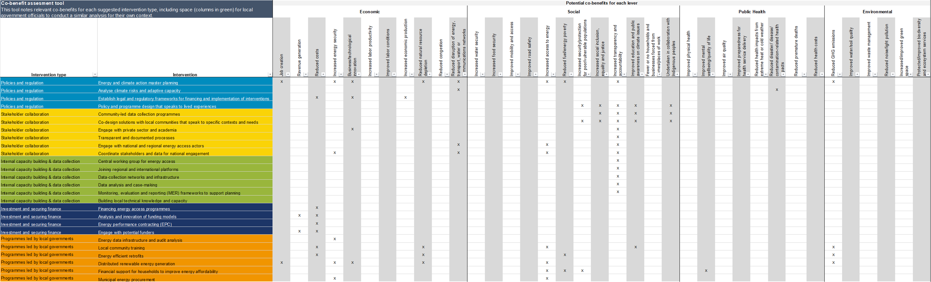
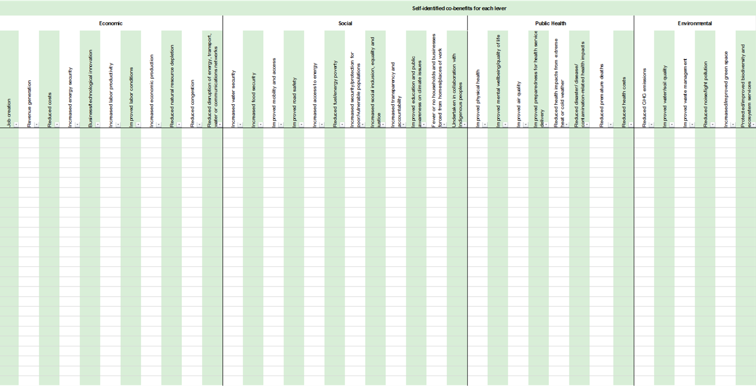
Herramienta y guía de facilitación
Herramienta de evaluación de cobeneficios
Módulo 8 - Argumentar el acceso a la energía
Utilice estas columnas grises para filtrar y revisar los beneficios colaterales sugeridos para intervenciones específicas
Las categorías de cobeneficios enumeradas son las utilizadas en los informes CDP-ICLEI Track.
La lista de intervenciones son las mismas que las enumeradas en el módulo 7, de investigaciones anteriores en 2023
Estas columnas verdes al final de la hoja son editables para su análisis local.

Slide 105
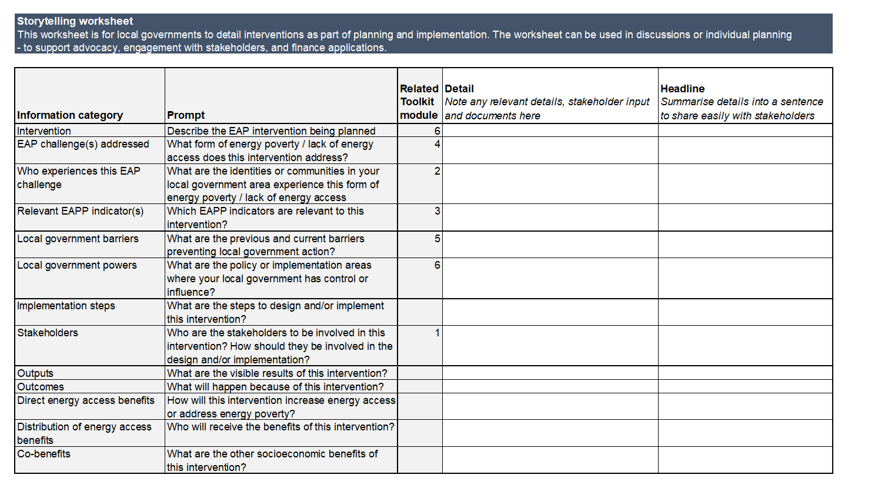
Herramienta y guía de facilitación
Hoja de trabajo para contar historias
Módulo 8 - Argumentar el acceso a la energía
Esta hoja de ejercicios está pensada para una sola acción a la vez.
Responde a cada categoría de información y pregunta para definir la acción
Escriba un titular
breve que pueda ser fácilmente comunicado y comprendido por las partes interesadas externas
Puede utilizarse como hoja de trabajo para la planificación de acciones, y también como base de datos para extraer información relevante que comunicar a las partes interesadas.

Slide 106
Hoja de trabajo del chequeo médico
Argumentar el acceso a la energía
Módulo 8 - Argumentar el acceso a la energía
¿Cuáles son los resultados de la acción de acceso a la energía en mi gobierno local?
¿Cuáles son los resultados directos?
¿Qué grupos comunitarios reciben
estos resultados y beneficios?
¿Existen otros beneficios relacionados con la reducción de emisiones, la adaptación al clima u otras formas de privación?
Gobernanza y regulación necesarias para fomentar
estos resultados y beneficios
Datos y seguimiento necesarios para fomentar
estos resultados y beneficios

Slide 107



www.globalcovenantofmayors.org
info@globalcovenantofmayors.org
Desarrollado en colaboración con
Miembros del subcomité GCoM del Pilar de Acceso a la Energía y Pobreza Energética
Pactos regionales y nacionales del GCoM

